Slide 1
Android 학습 보고
설진우 (Felix)
Ch9 & Ch10

Slide 2
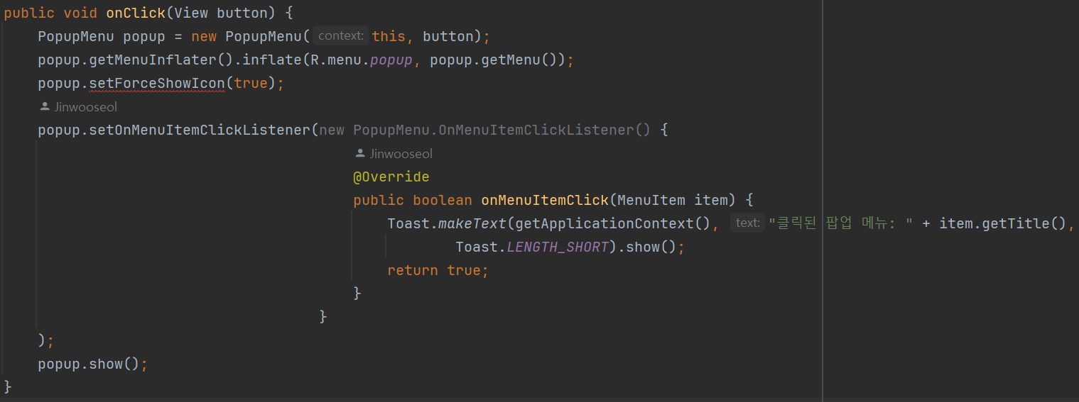
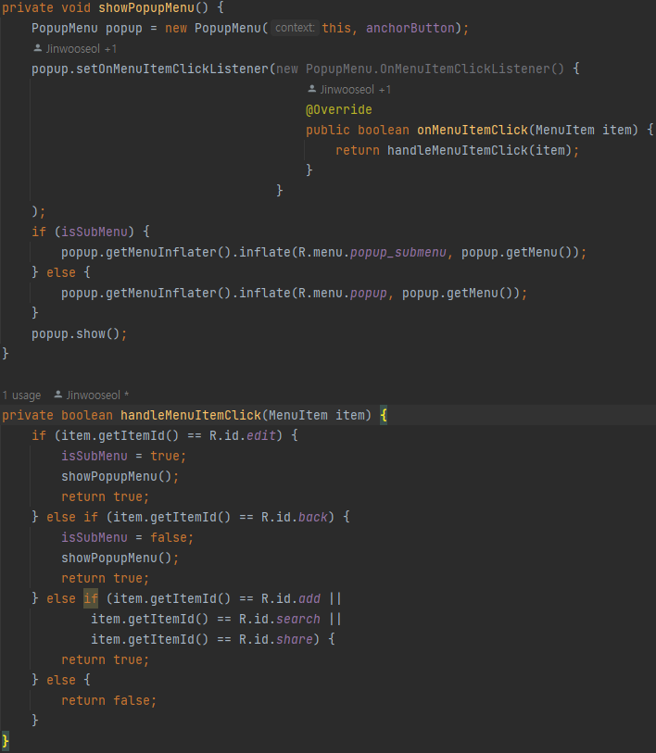
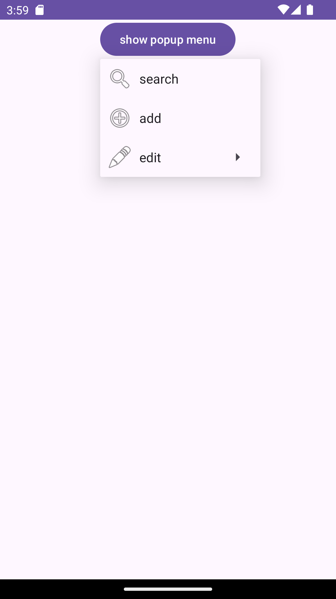
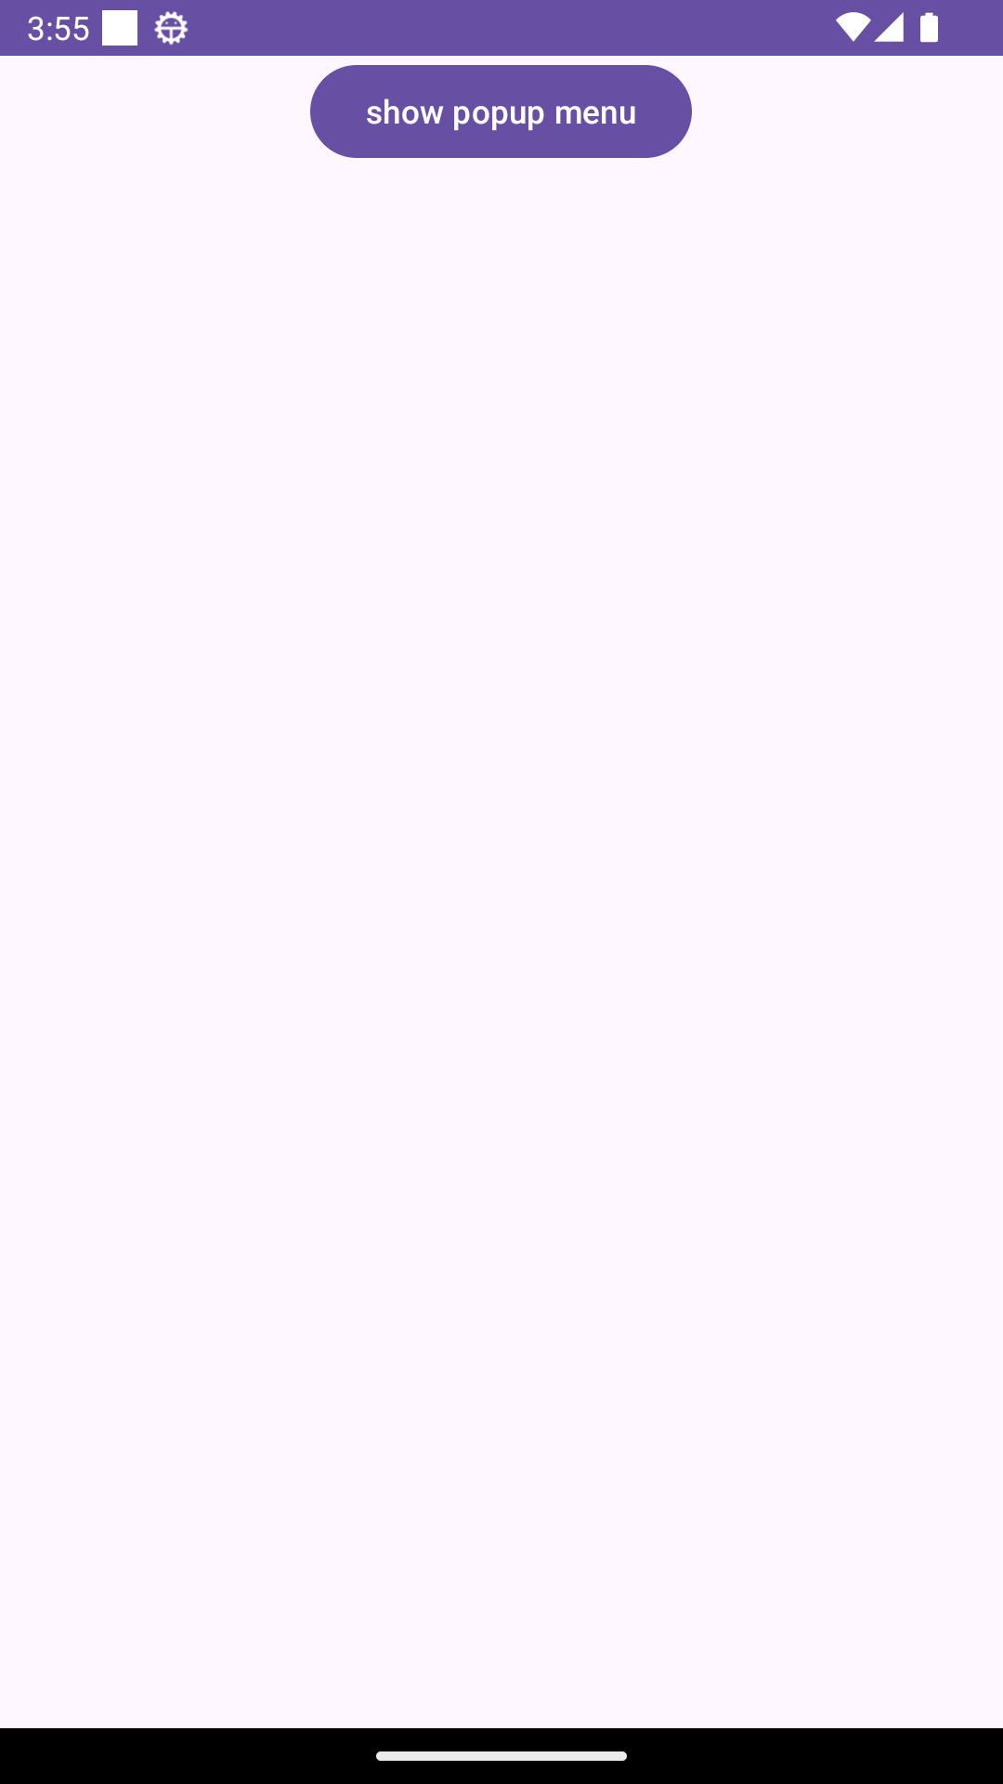
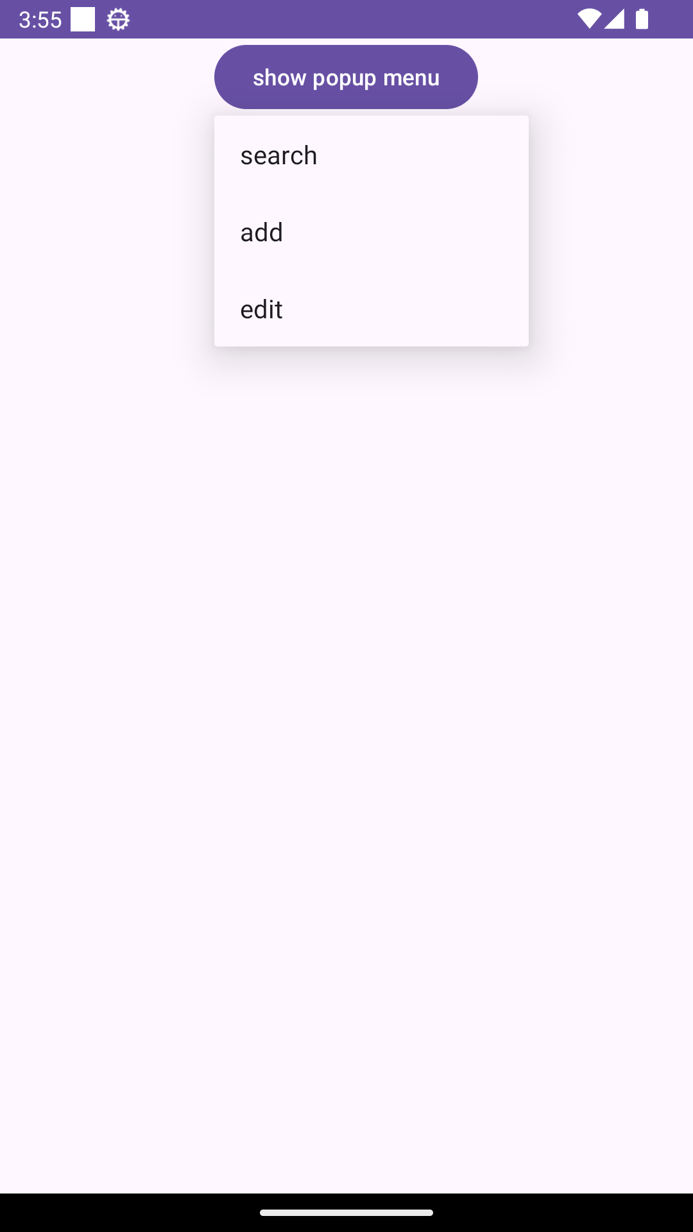
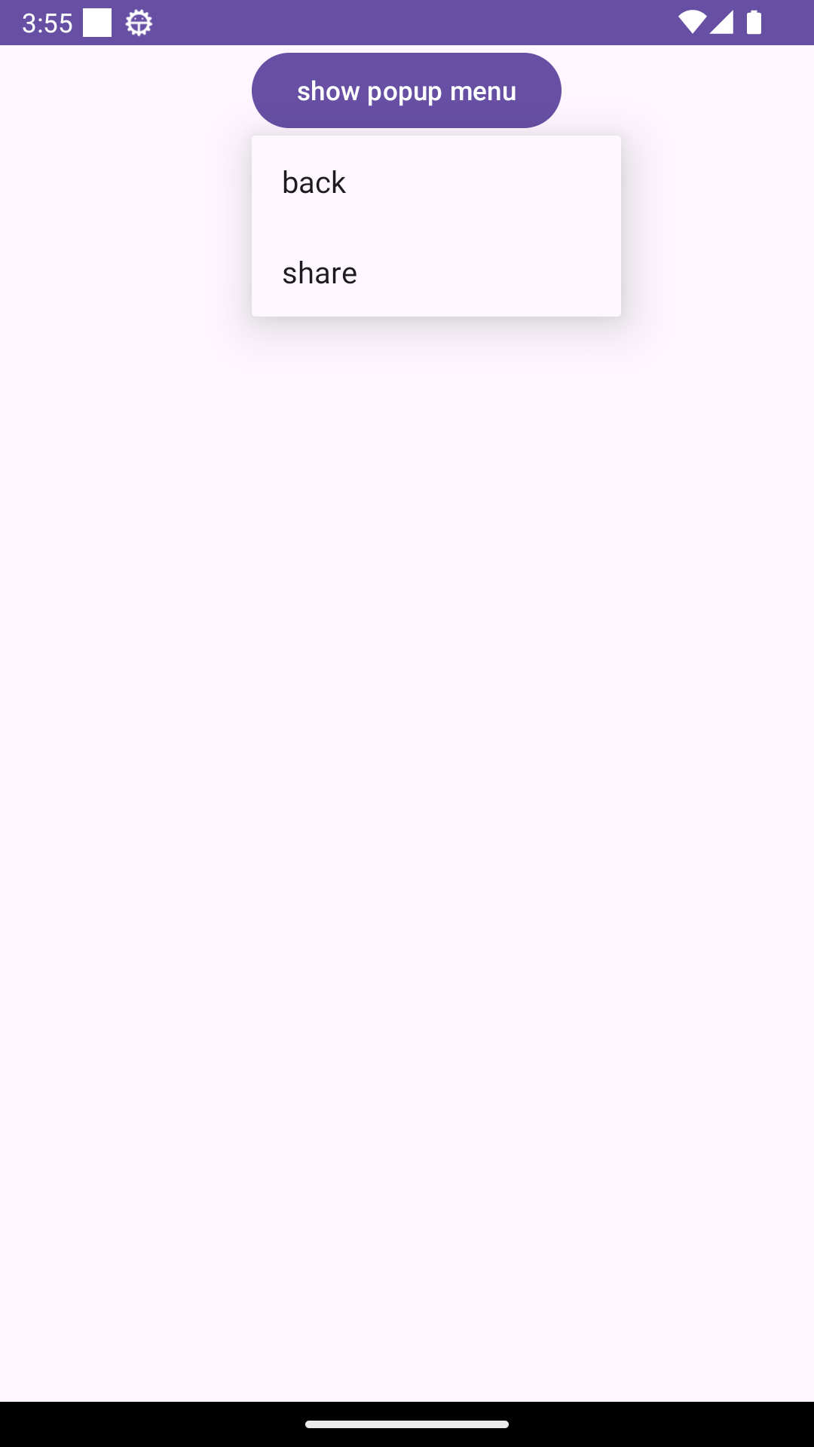
복습
Q. Menu 옵션에서 icon이 보이지 않는 이유
A. API Level 11 이후로 옵션 메뉴에서는 보이지 않도록 기본 설정 setForceShowIcon( )을 통해 icon이 보이게 설정 가능
Q. Submenu에서 뒤로가기 기능이 있는가?
A. 기본적으로 뒤로가기 기능은 존재하지 않음 대신, submenu에서 특정 menu 선택 시, 뒤로가기 기능을 수행하도록 구현 가능
Edit 버튼을 터치하면 sub menu 표시
back 버튼을 터치하면 main menu 표시
Ch8

Slide 3
복습
Q. onCreateOptionsMenu method가 항상 호출되는가?
A. 그렇지 않다. Option menu가 화면에 나타날 때 호출
Q. 하나의 View에 여러 개의 ContextMenu 등록이 가능한가?
A. 불가능 (하나의 View에는 하나의 contextmenu만 등록 가능) -> 대신, 터치했을 때의 조건에 따라 다른 contextmenu를 inflation 하여 사용은 가능
Q1. Notification Channel ID에 중복이 허용되는가?
A1. 하나의 Application 내에서는 유일성을 보장 단, Android system 내의 모든 app에서의 notification channel ID의 유일성은 보장하지 않음
Q2. 여러 app에서 동일한 channel ID를 가지는 경우에 대한 처리방법
A2. Android system은 각 app의 namespace를 기반으로 Android System 내에 존재하는 모든 notification channel을 관리 따라서, 여러 App에서 동일한 channel ID를 사용하더라도 충돌이나 중복이 발생하지 않음
Ch8

Slide 4
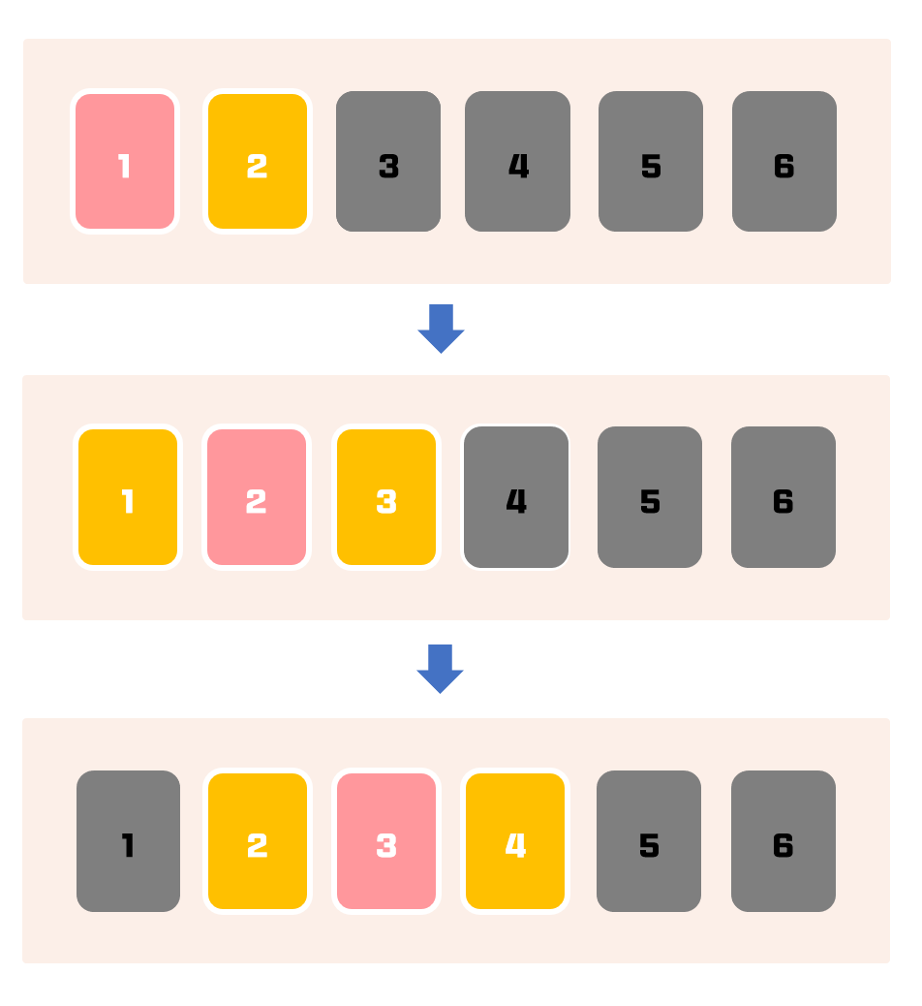
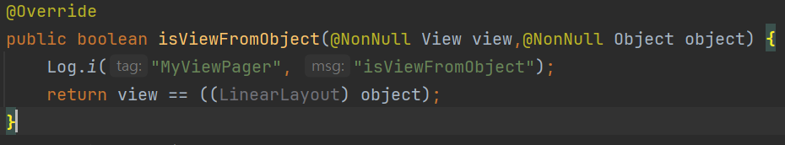
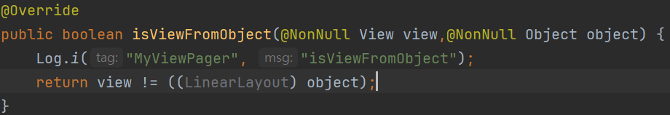

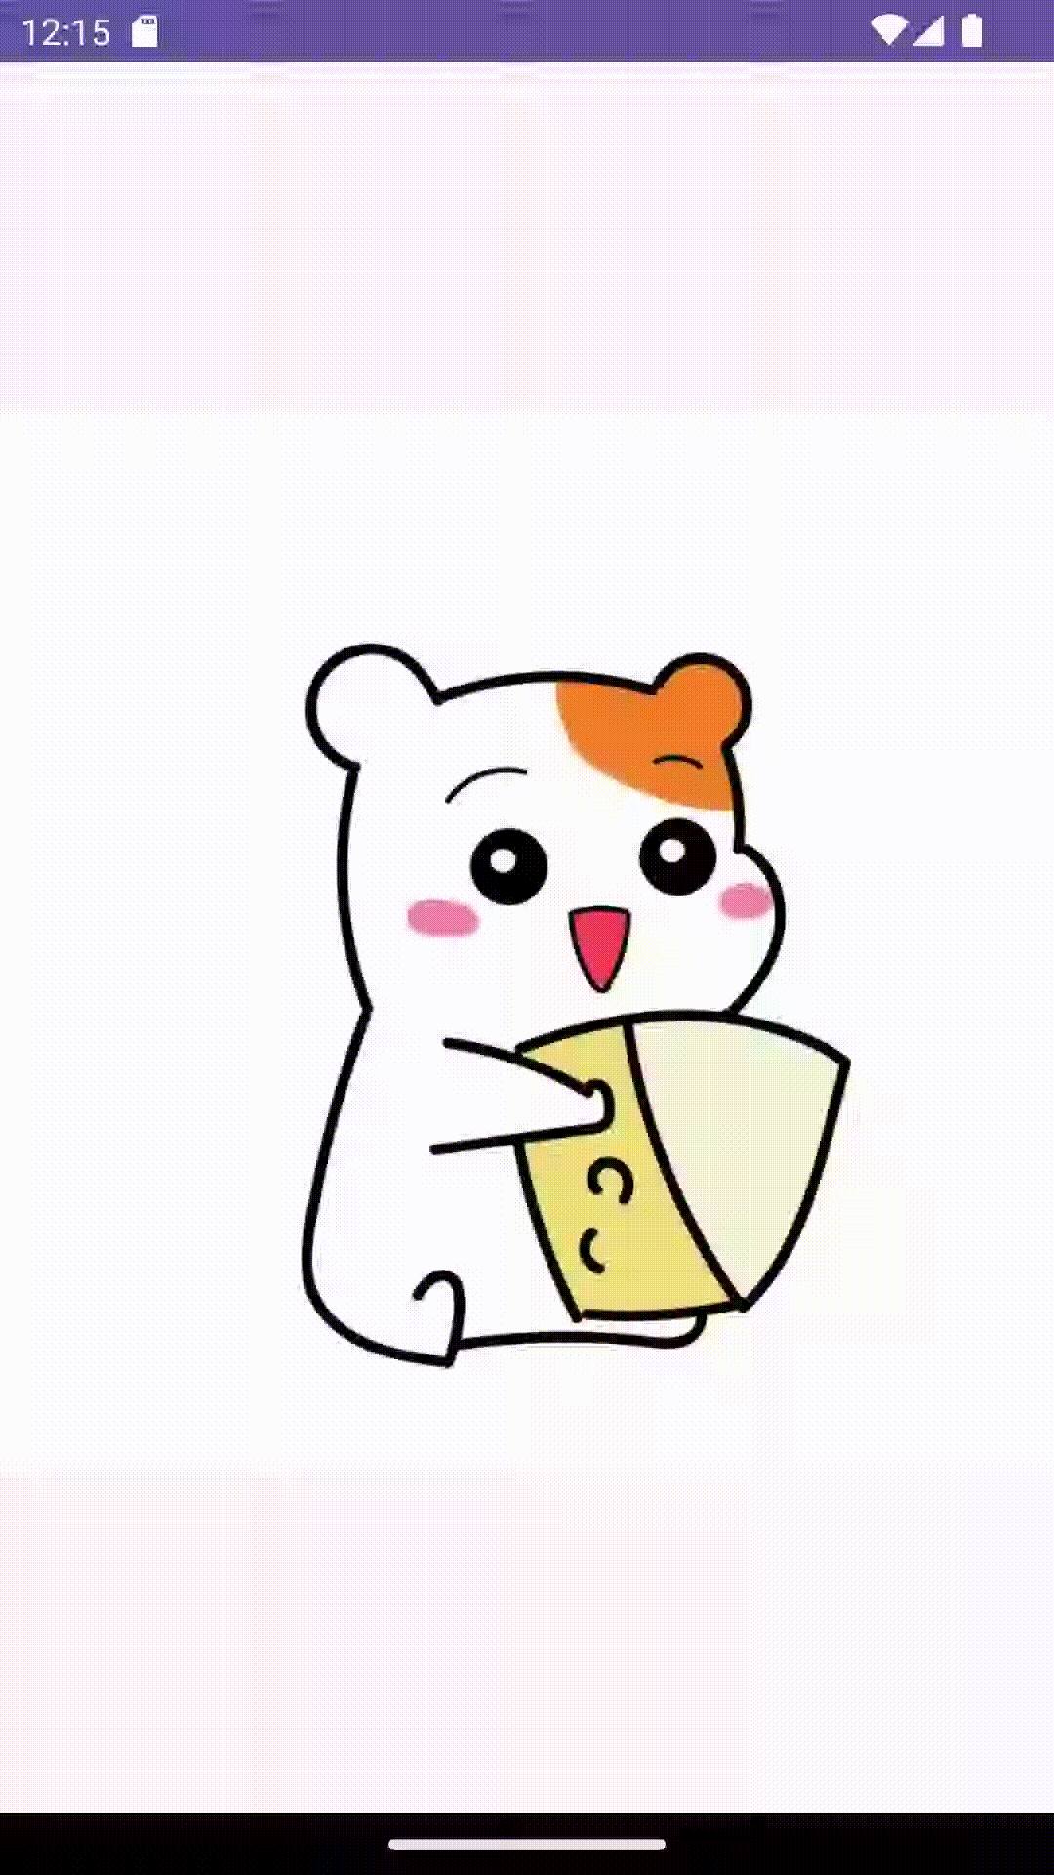
ViewPager
ViewPager는 항상 현재 위치한 page를 포함한 좌, 우 하나씩 (최대 총 3개)의 페이지를 생성 및 관리
isViewFromObject method
ViewPager에서 특정 view가 특정 page/key 객체에 해당하는지 확인
ViewPager의 정상적인 기능 제공 및 view의 재활용을 통한 효율적인 관리에 중요
instantiateItem method에서 새로운 페이지가 생성되었을 때 해당하는 View 객체를 반환하고 isViewFromObject metho에서 반환 받은 View 객체가 현재 page와 연관이 있는지 판단
View == object (정상)
View != object (비정상)
Ch8

Slide 5
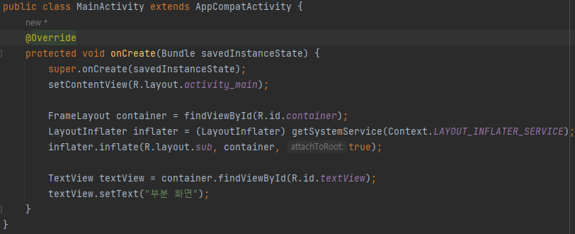
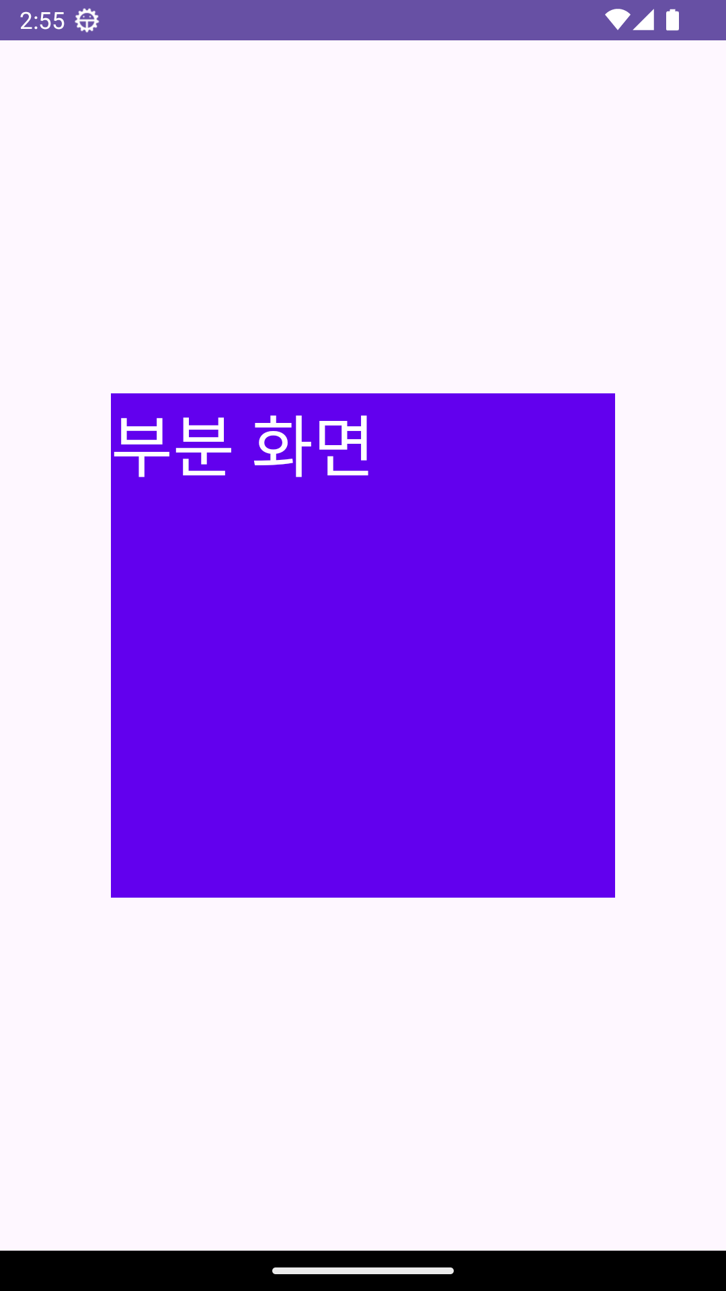
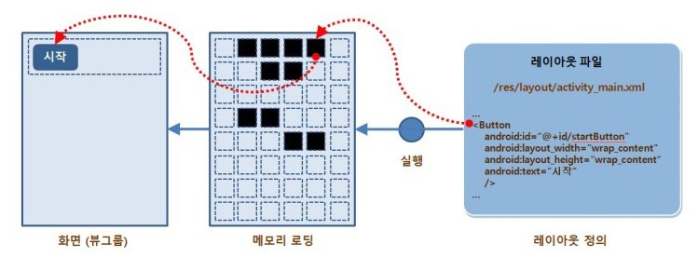
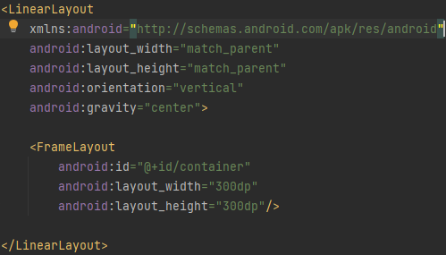
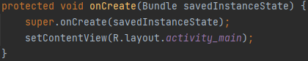
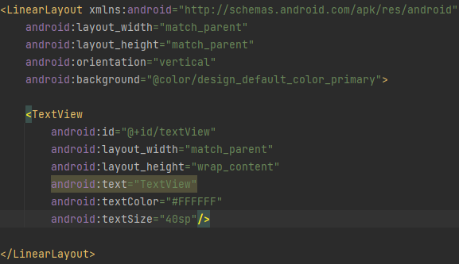
Inflate
LayoutInflater
Layout XML 파일을 통해 View 객체를 실체화하여 반환
LayoutInflater 직접 사용
Activity_main.xml
Inflater.inflate
R.layout.sub: 불러올 layout 파일
Container: 담을 layout
attachToRoot: 담을 layout을 자식으로 할지 여부
setContentView의 내부에서 XML 파일을 inflation하여 View 객체로 변환
sub.xml
Ch8

Slide 6
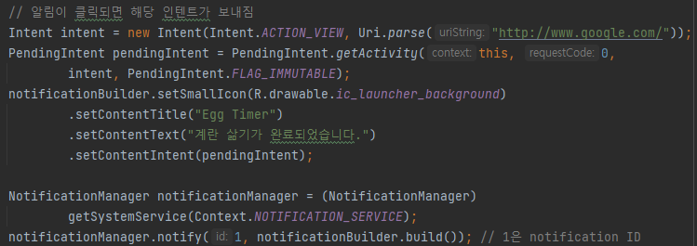
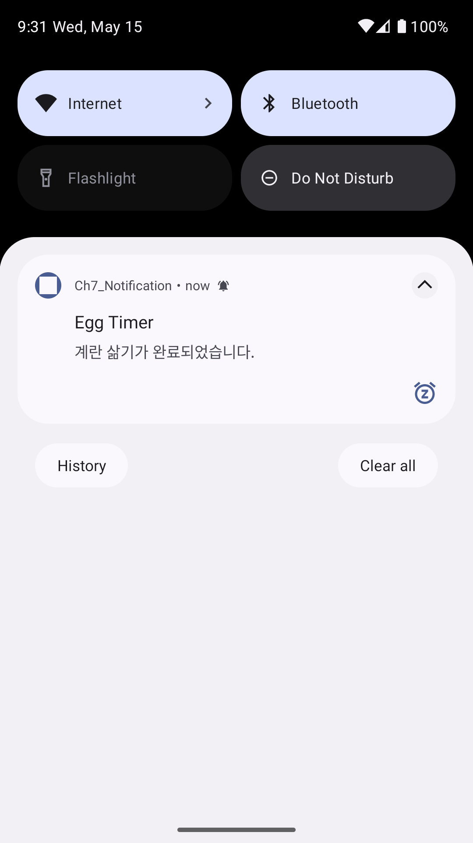
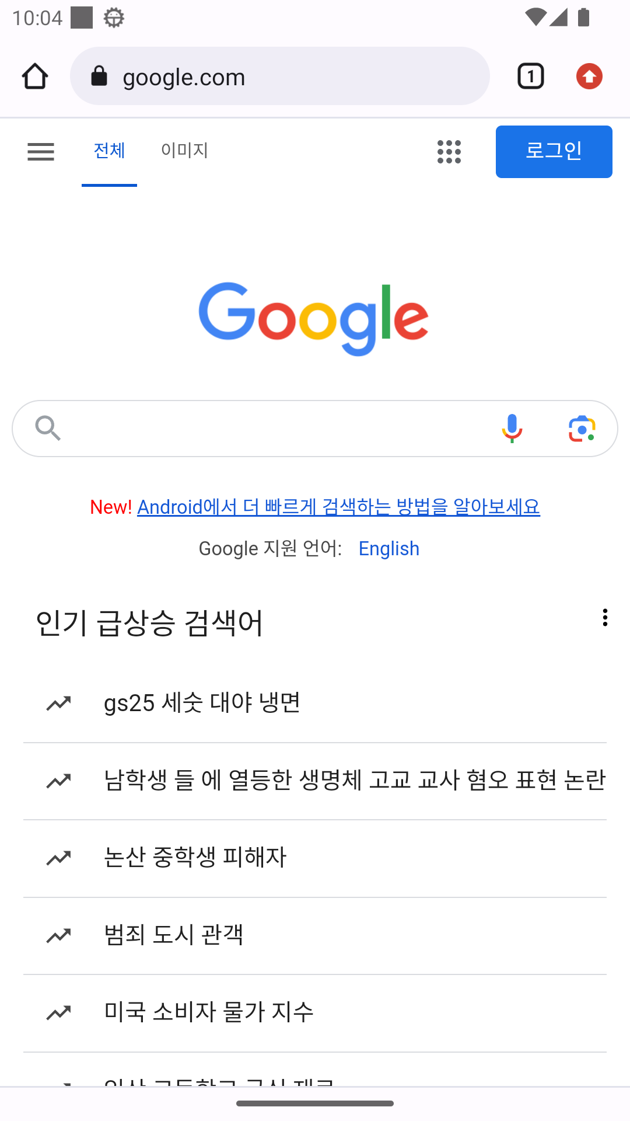
PendingIntent
Purpose: 바로 실행하지 않고 어느 특정 시점에 실행하는 Intent를 구현하기 위함
(App이 종료된 이후에도 Intent로 전달된 작업이 수행되어야 한다.)
Key Idea: PendingIntent에 정의된 action 은 다른 application 에서 수행될 수 있다.
- 다른 application에 PendingIntent를 전달하면, 마치 자신의 Intent인 것처럼 작업을 수행할 권한을 얻는다.
알람 발생 이후, app을 닫고 알람을 터치해도 정상적으로 action이 수행됨 -> 해당 app이 아닌 다른 app에서 Intent에 명시된 action을 수행함
Ch8

Slide 7
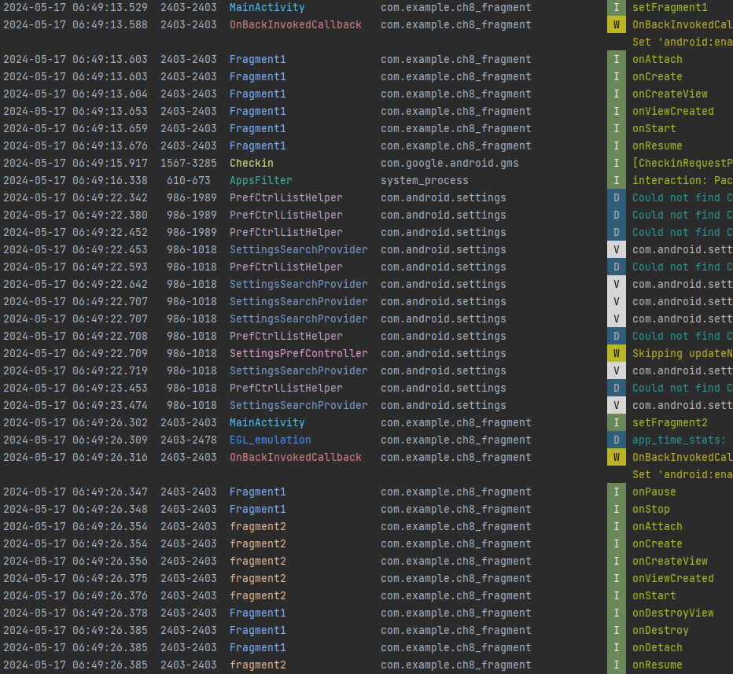
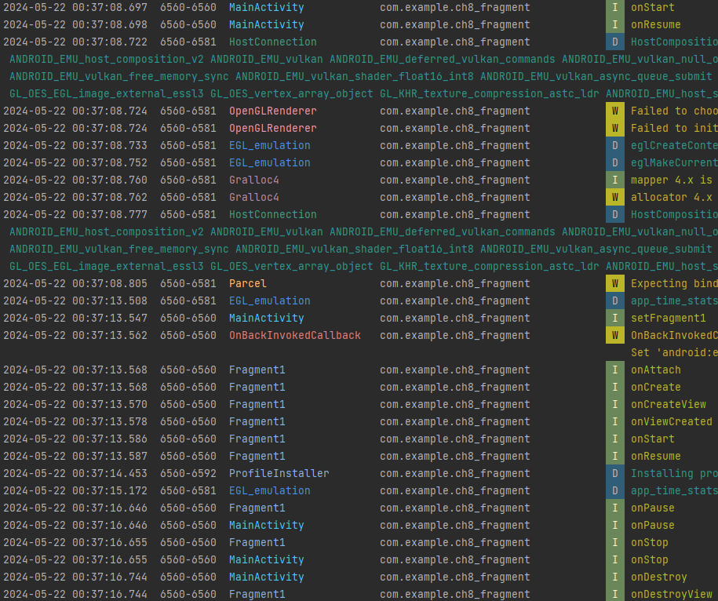
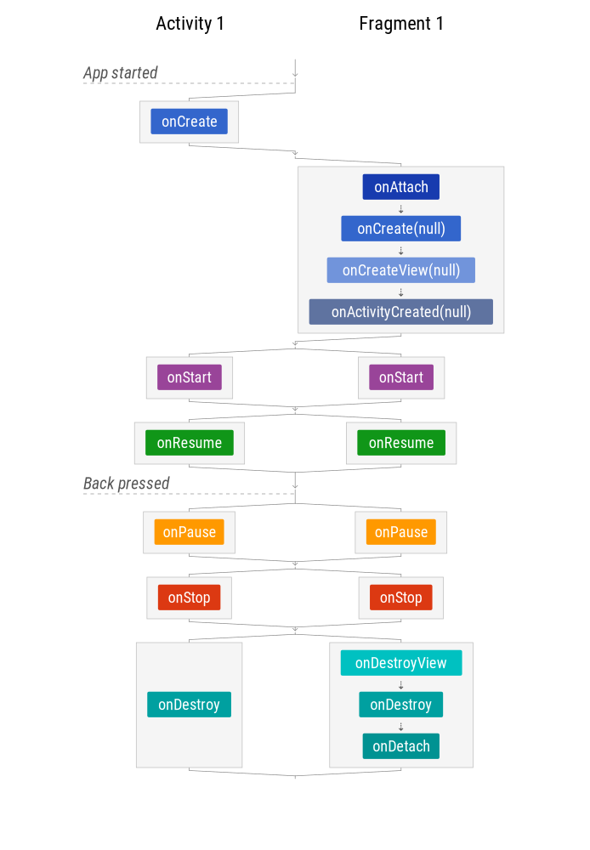
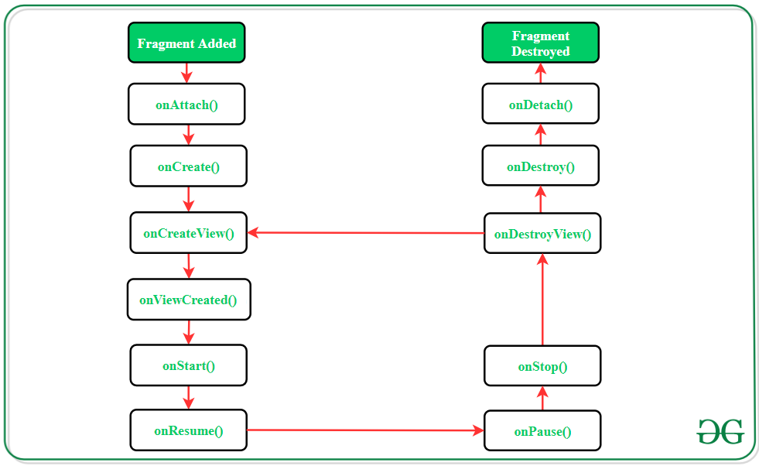
Fragment LifeCycle
Fragment - Fragment
Activity - Fragment
Ch8

Slide 8
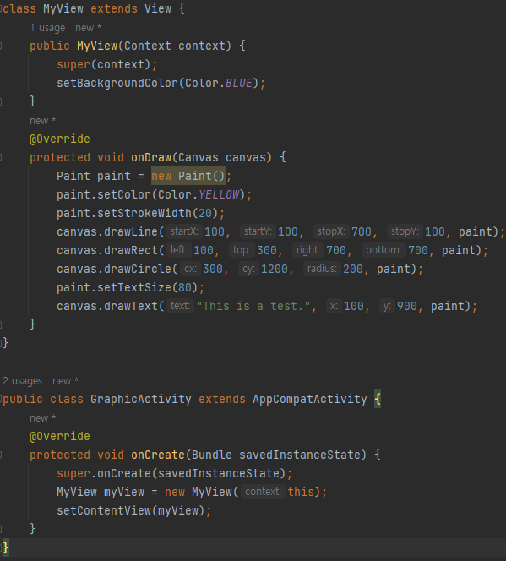
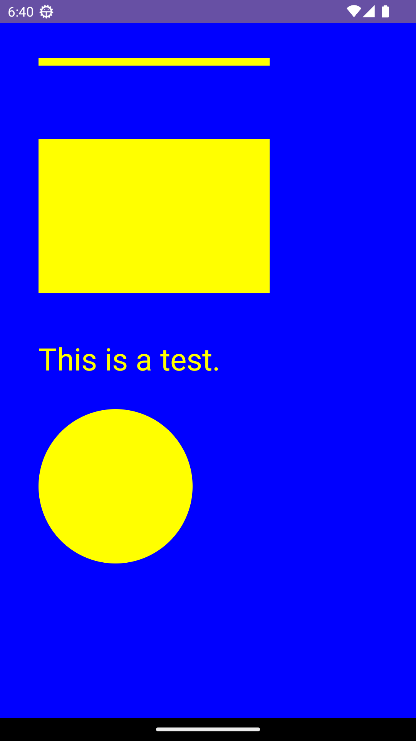
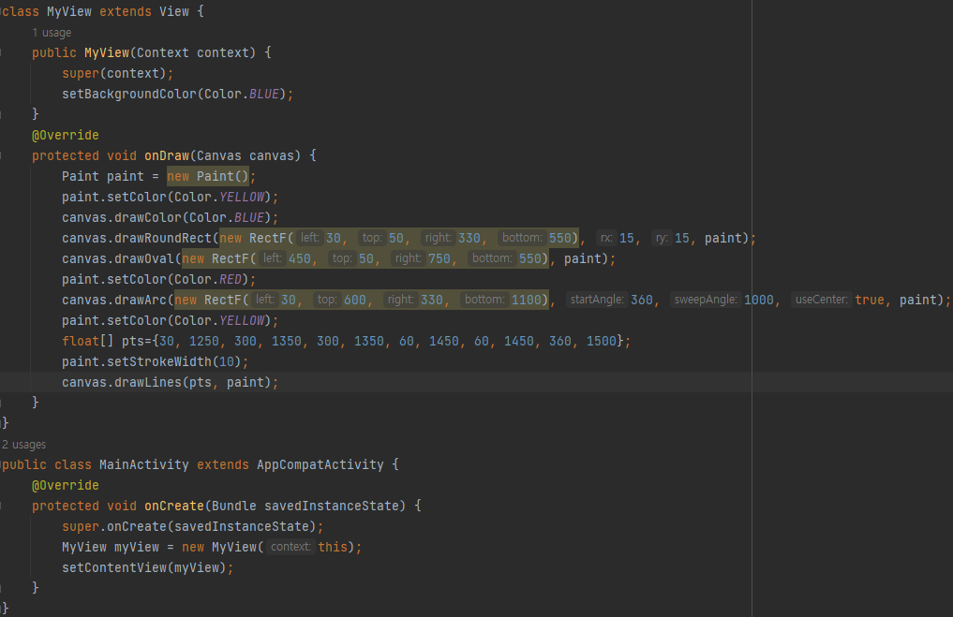
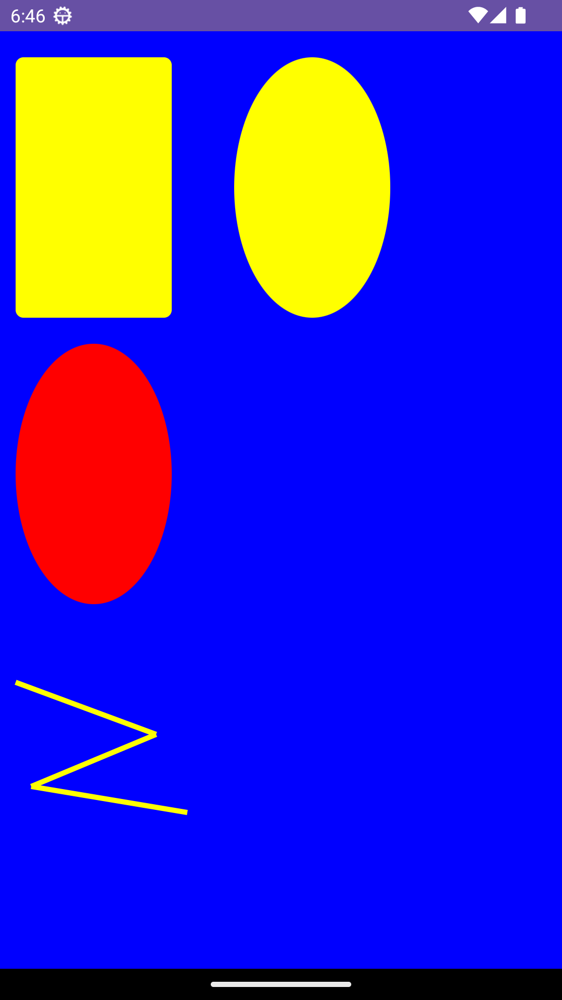
커스텀 뷰(CustomView)
View Class를 확장하여 사용자 정의 레이아웃 및 그래픽을 구현할 수 있는 방법
View의 동작과 모양을 사용자가 정의할 수 있음
View Class의 주요한 overriding method
onDraw( ) : 그림을 그리기
onTouchEvent( ) : 터치 이벤트 처리
Android에서의 그림 그리기에 필요한 Class
Canvas Class - 도형, 이미지, 텍스트 들을 그리는 다양한 method 들을 제공 - 무엇을 그릴 것인가를 결정
Paint Class - 색상, 선의 스타일, 채우기 스타일, 폰트, 안티엘리어싱 여부 등과 같은 그리기 속성을 제공 - 어떻게 그릴 것인가를 결정
Ch9

Slide 9
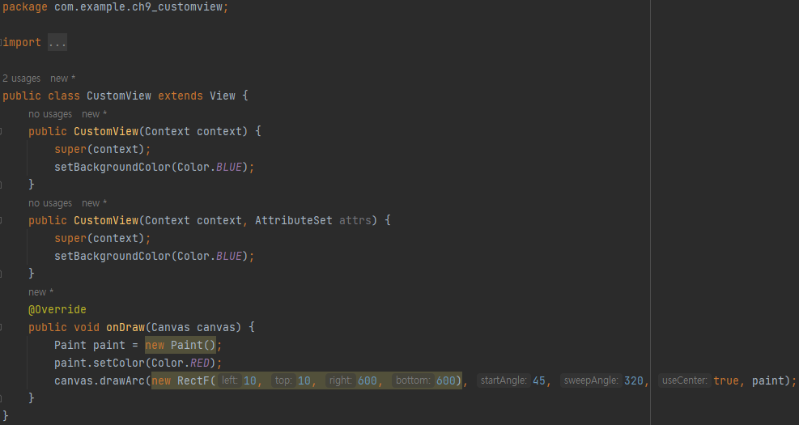
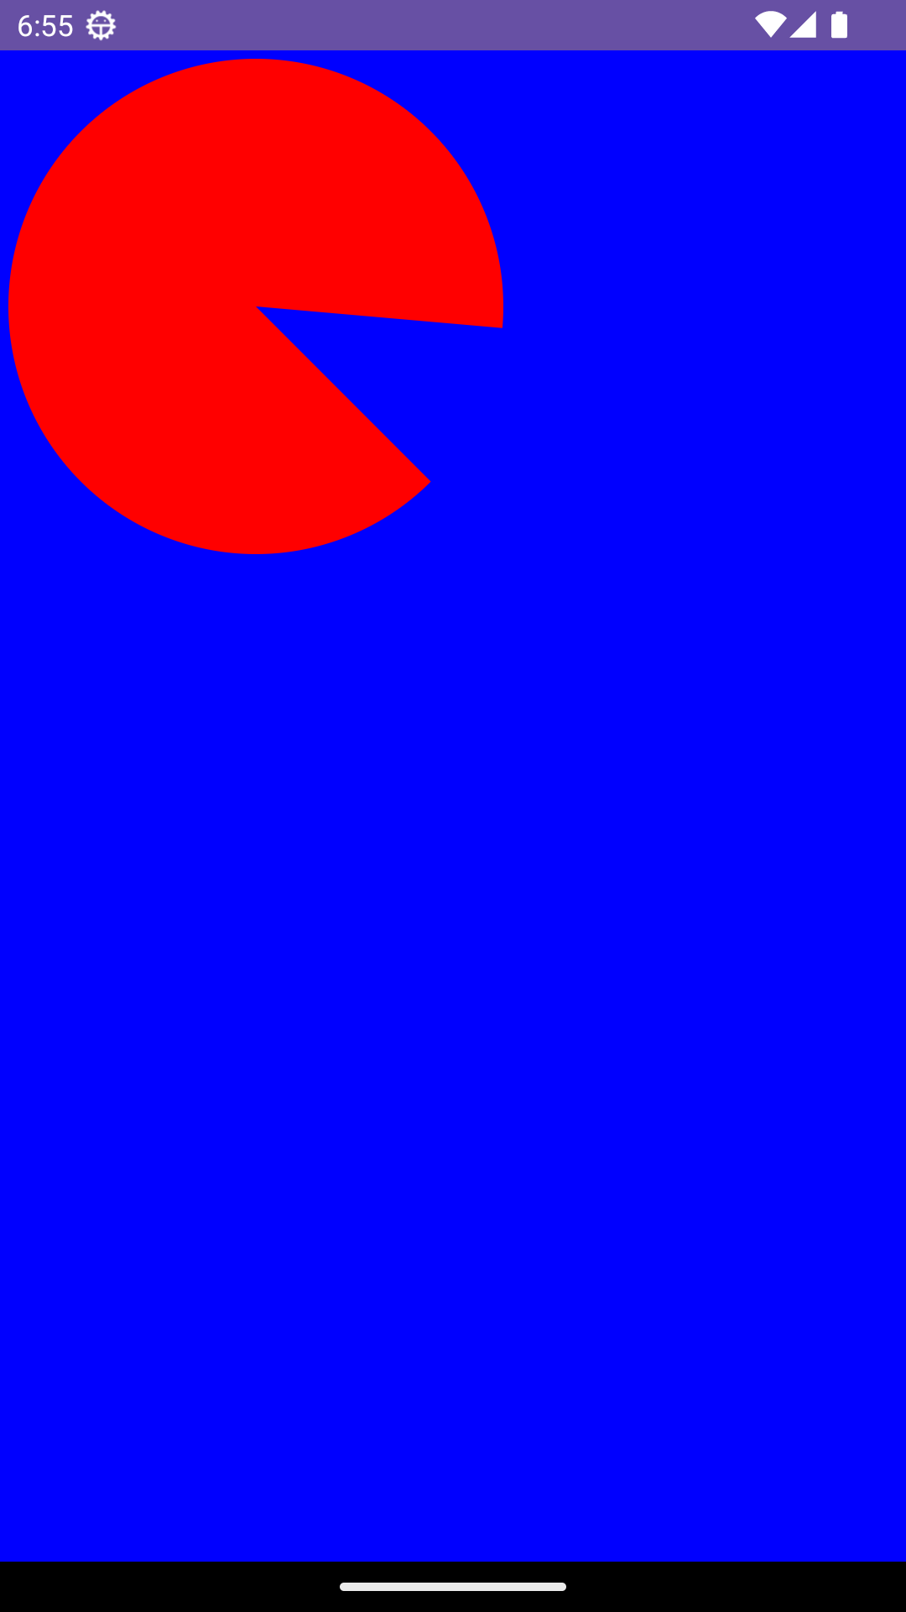
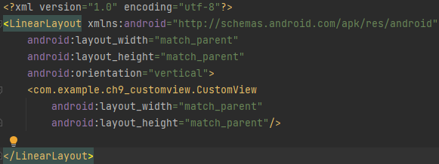
커스텀 뷰(CustomView)
CustomView를 XML 파일에서 참조하는 방법
CustomView(Context context, AttributeSet attrs) method 필수
View를 상속받은 CustomView class를 만들어 XML에서 정의
필수
Ch9

Slide 10
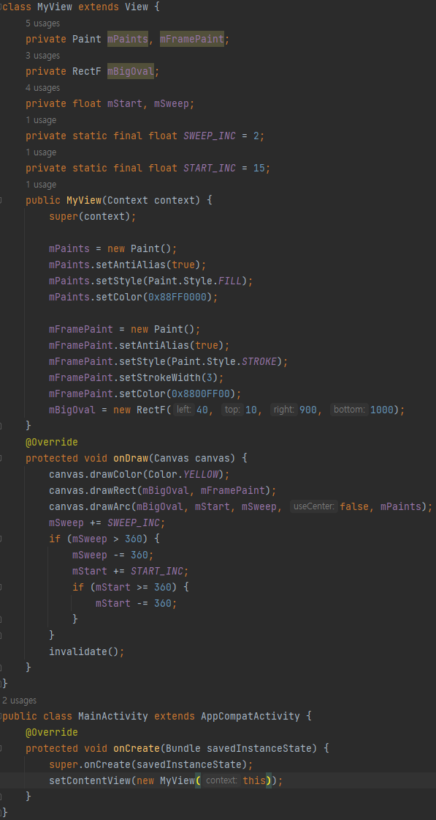
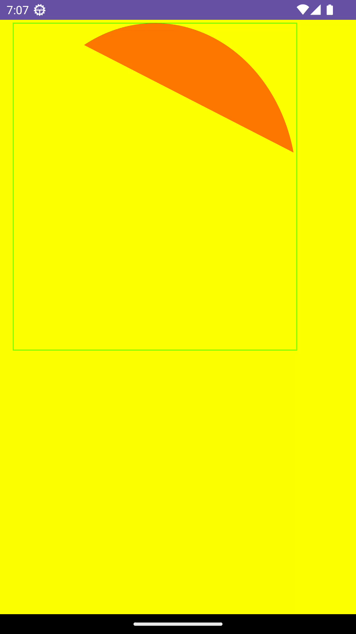
그리기 속성
View Class를 확장하여 사용자 정의 레이아웃 및 그래픽을 구현할 수 있는 방법
View의 동작과 모양을 사용자가 정의할 수 있음
원호를 그리는 Paint 설정
외곽 사각형을 그리는 Paint 설정
그리는 시작 위치, 각도 변경
다시 onDraw( ) 호출
AntiAliasing
- 도형의 경계부분을 더 매끄럽게 그려지도록 하는 기술
Ch9
Notes:
FILL: 도형의 내부만 채움
FILL_AND_STROKE: 도형의 내부 채움, 외곽선 그림
STROKE: 도형의 외곽선만 그림

Slide 11
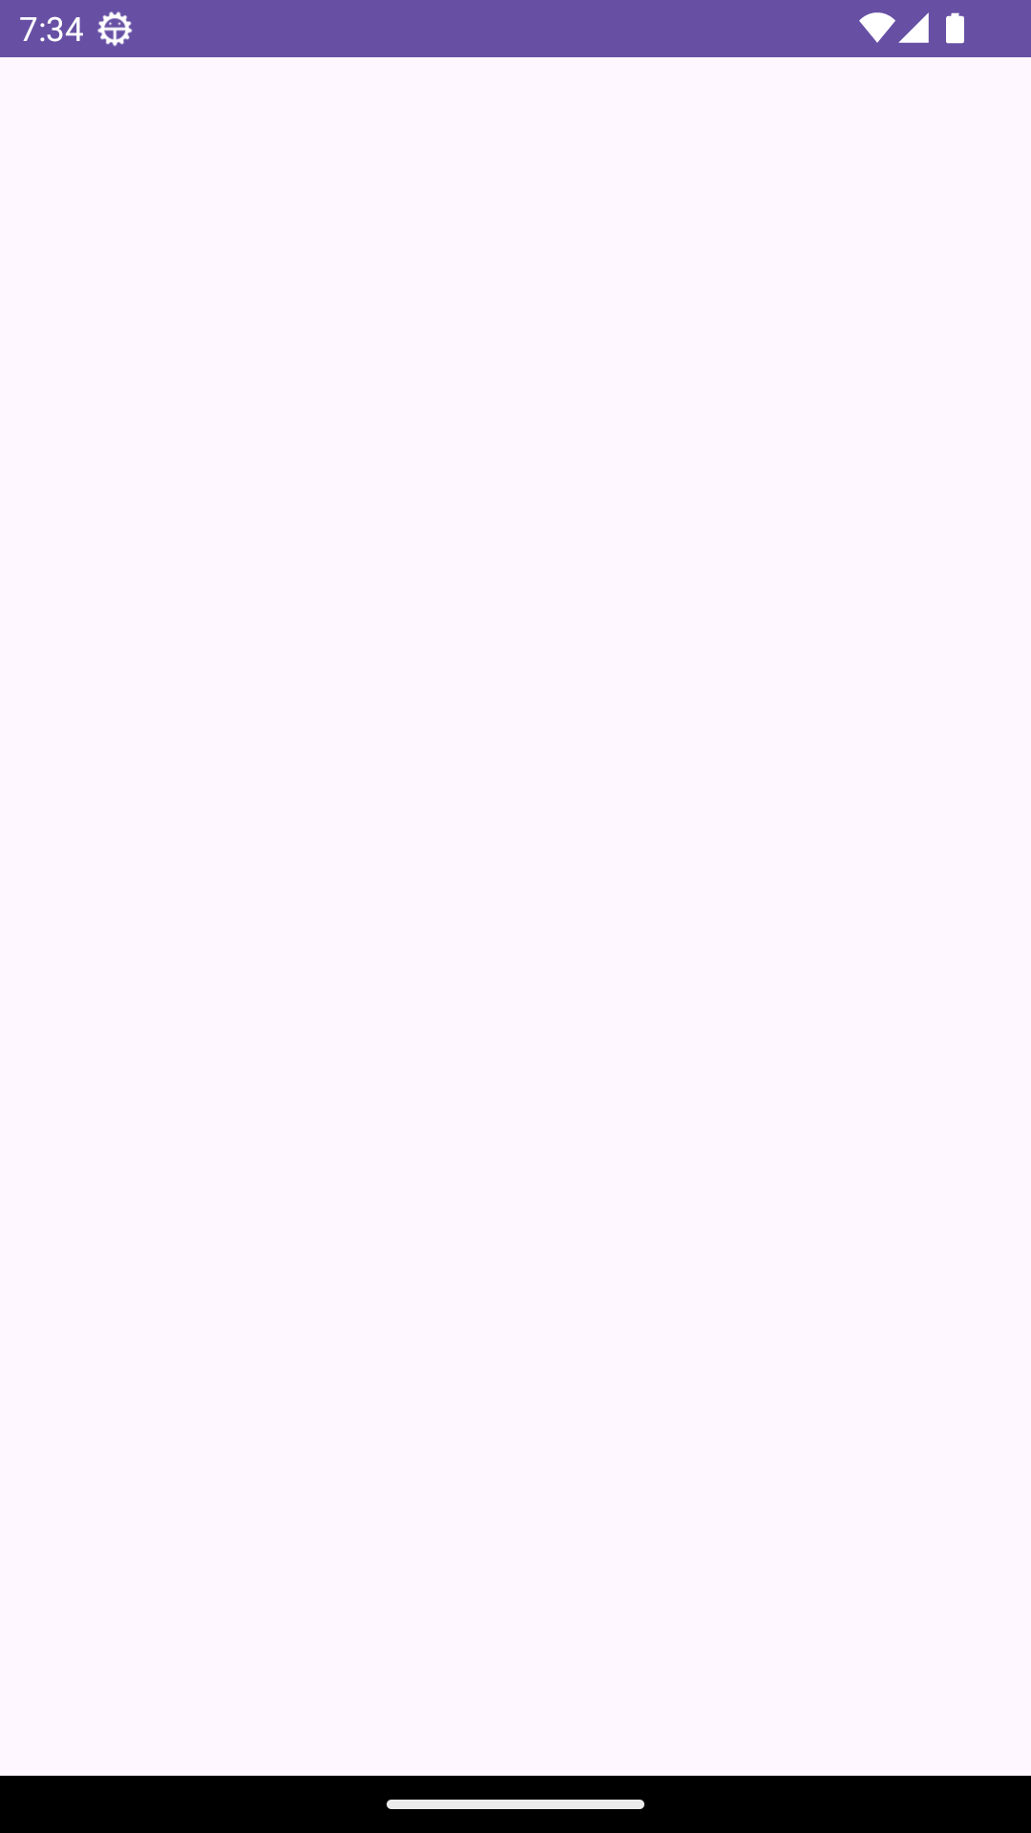
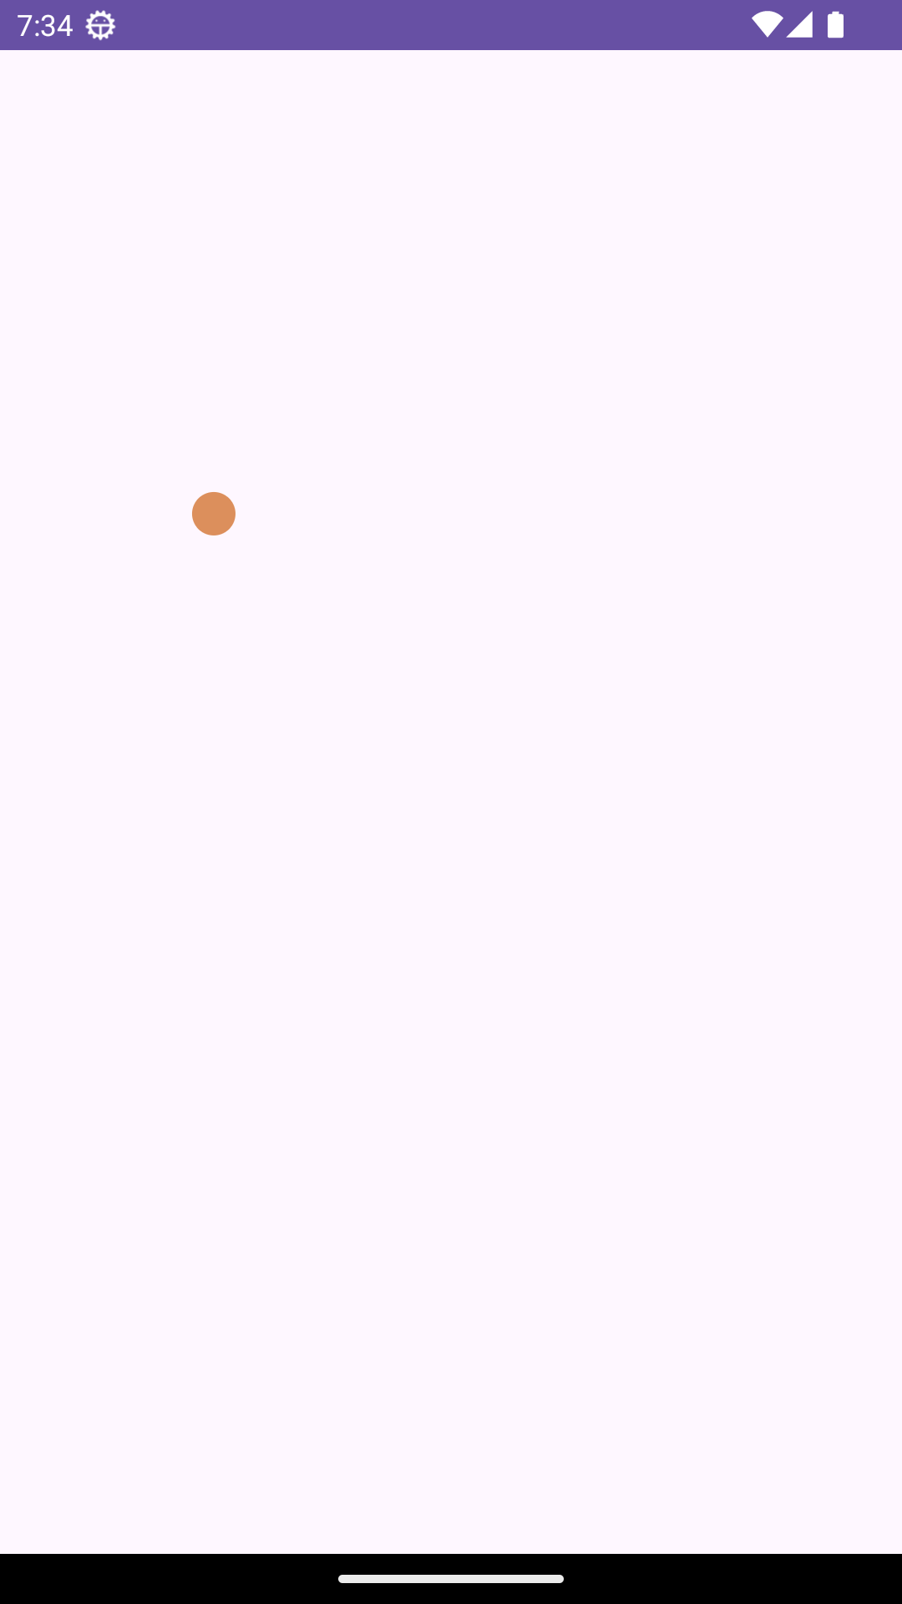
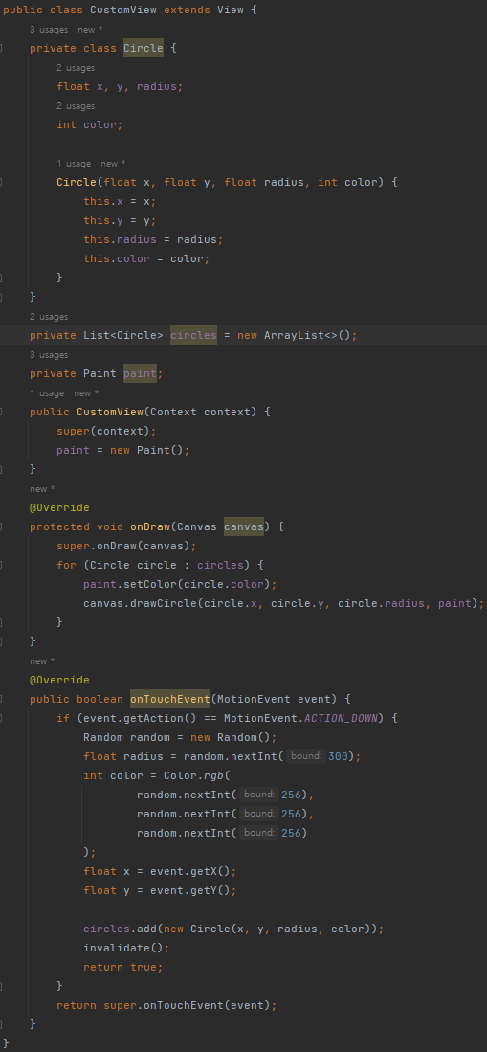
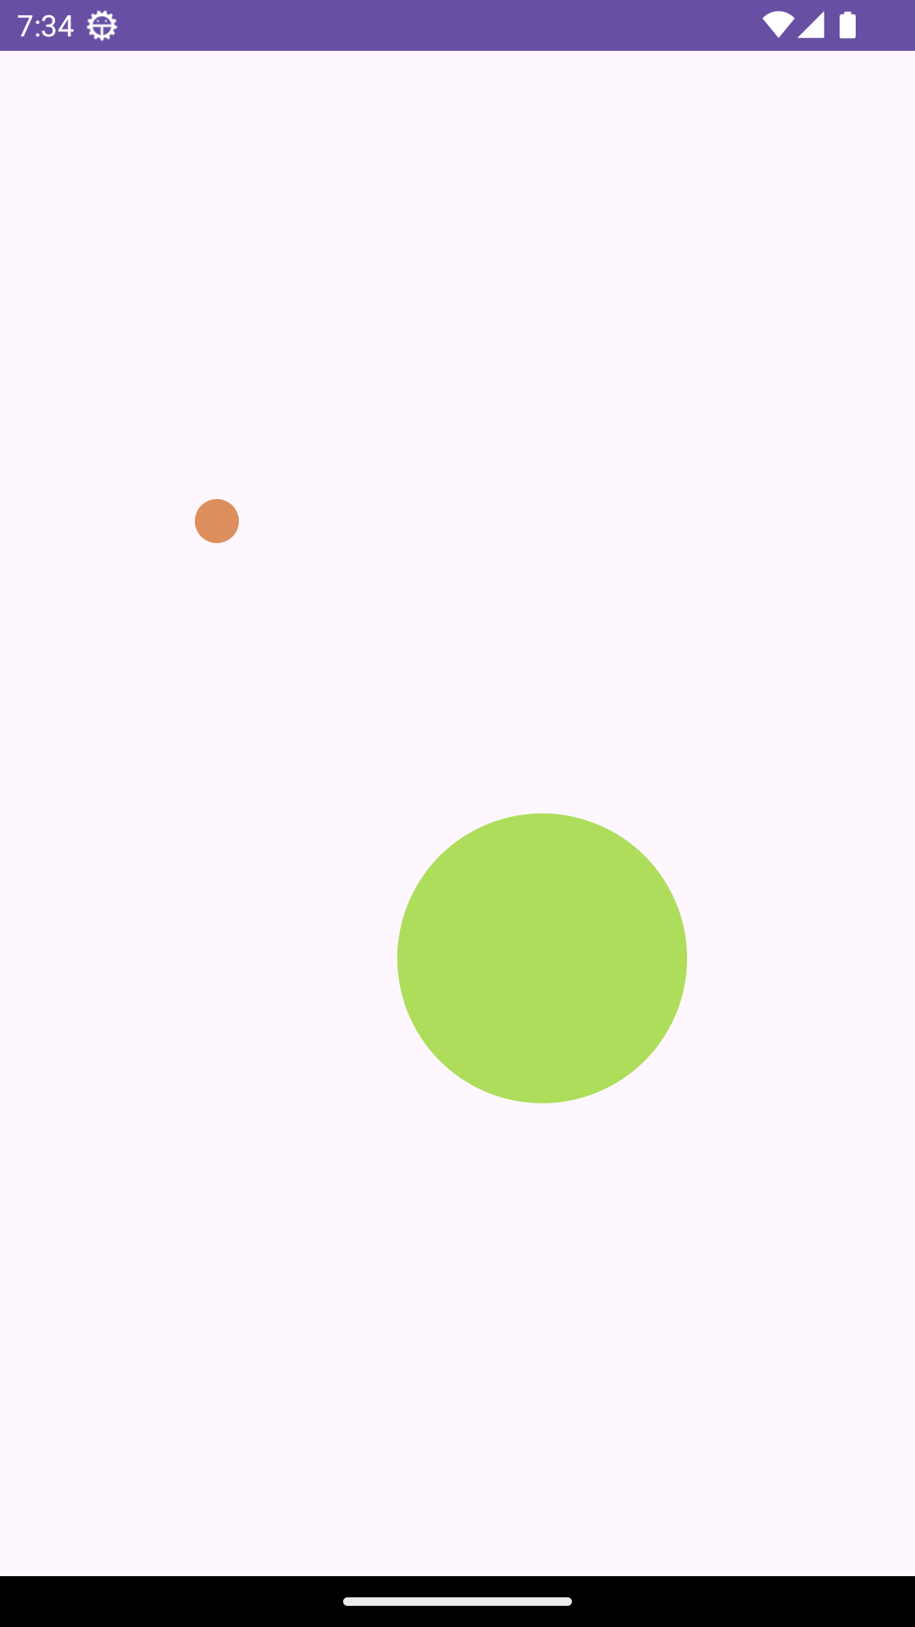
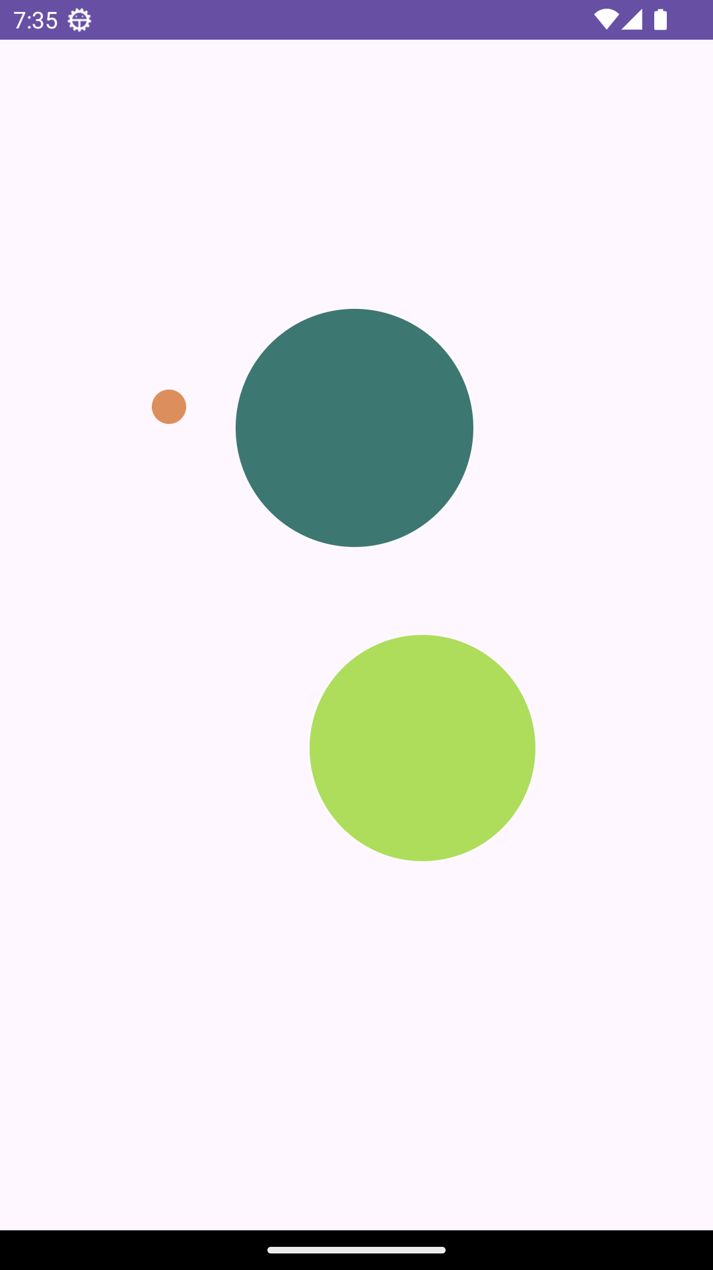
터치 이벤트 처리하기
onKeyDown(int, KeyEvent) : 사용자가 키보드를 눌렀을 때 호출
onKeyUp(int, KeyEvent) : 사용자가 키에서 손을 뗐을 때 호출
onTrackballEvent(MotionEvent) : 사용자가 트랙볼을 움직였을 때 호출
onTouchEvent(MotionEvent): 사용자가 화면을 터치했을 때 호출
onFocusChanged(Boolean, int, Rect) : View가 포커스를 얻거나 읽었을 때 호출
터치 이벤트의 처리 방법
View의 callback method의 overriding (onTouchEvent)
Event를 처리하는 listener 객체를 생성하여 view에 등록
화면을 터치하면 터치한 위치에 랜덤한 크기와 색상의 원을 그린다.
Ch9

Slide 12
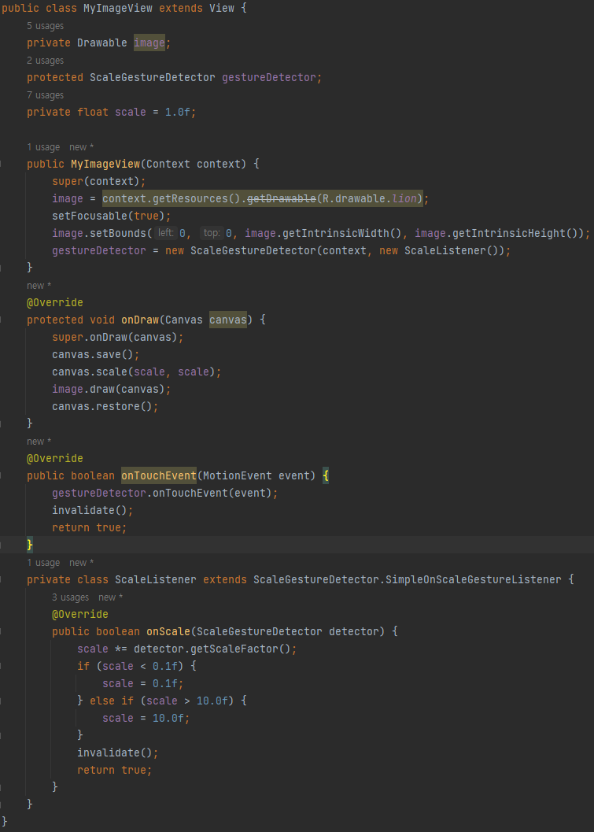
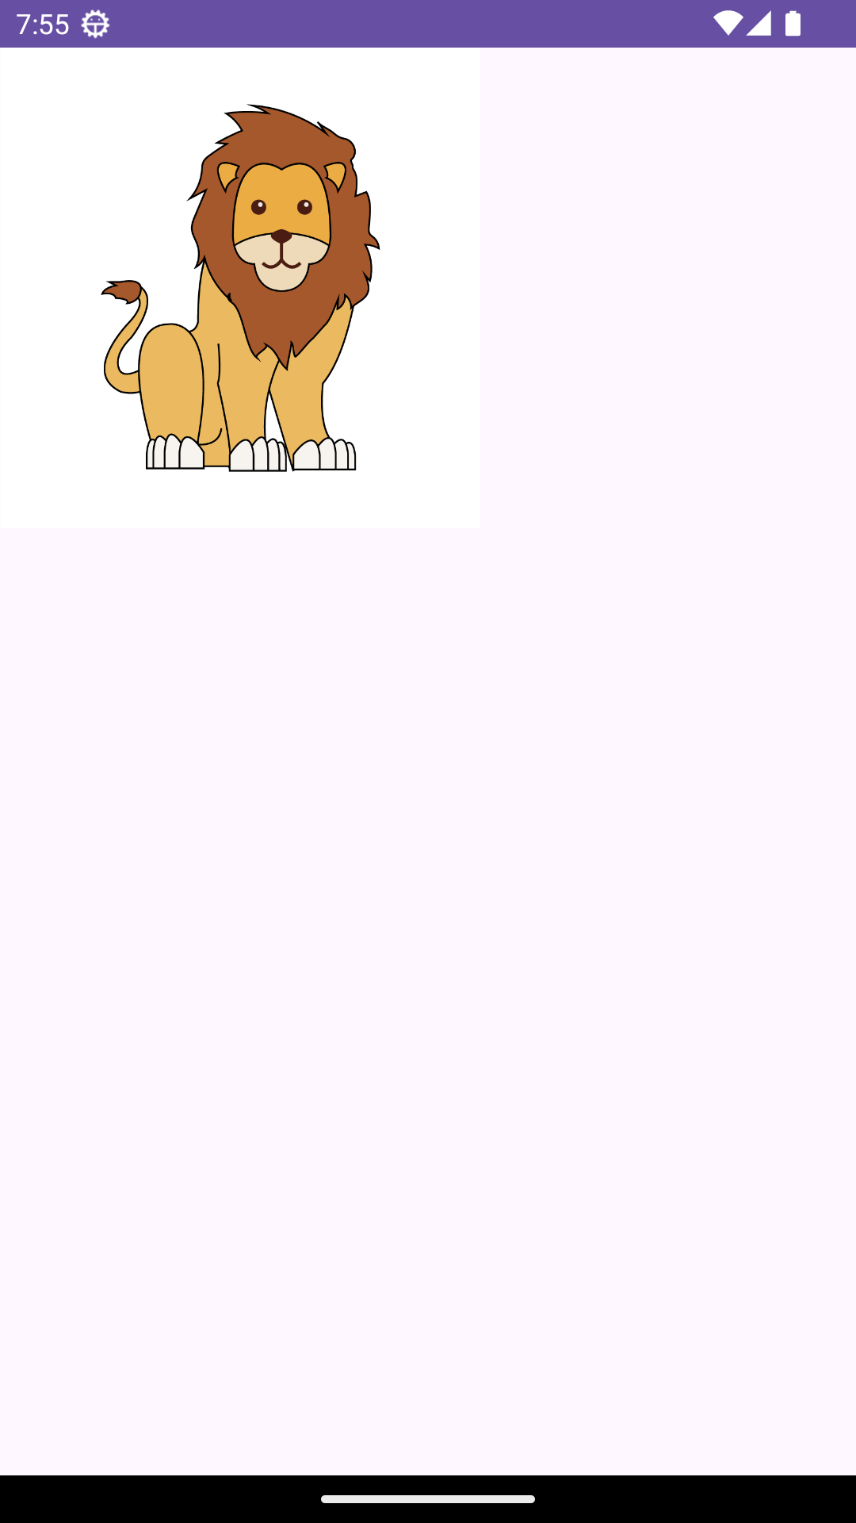
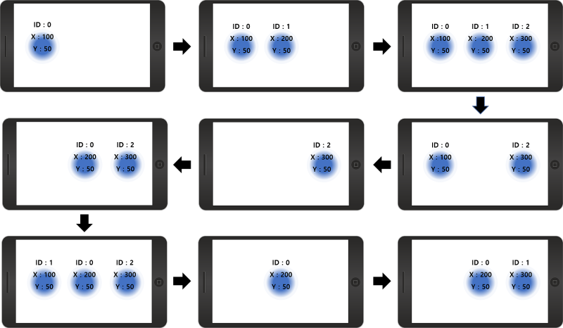
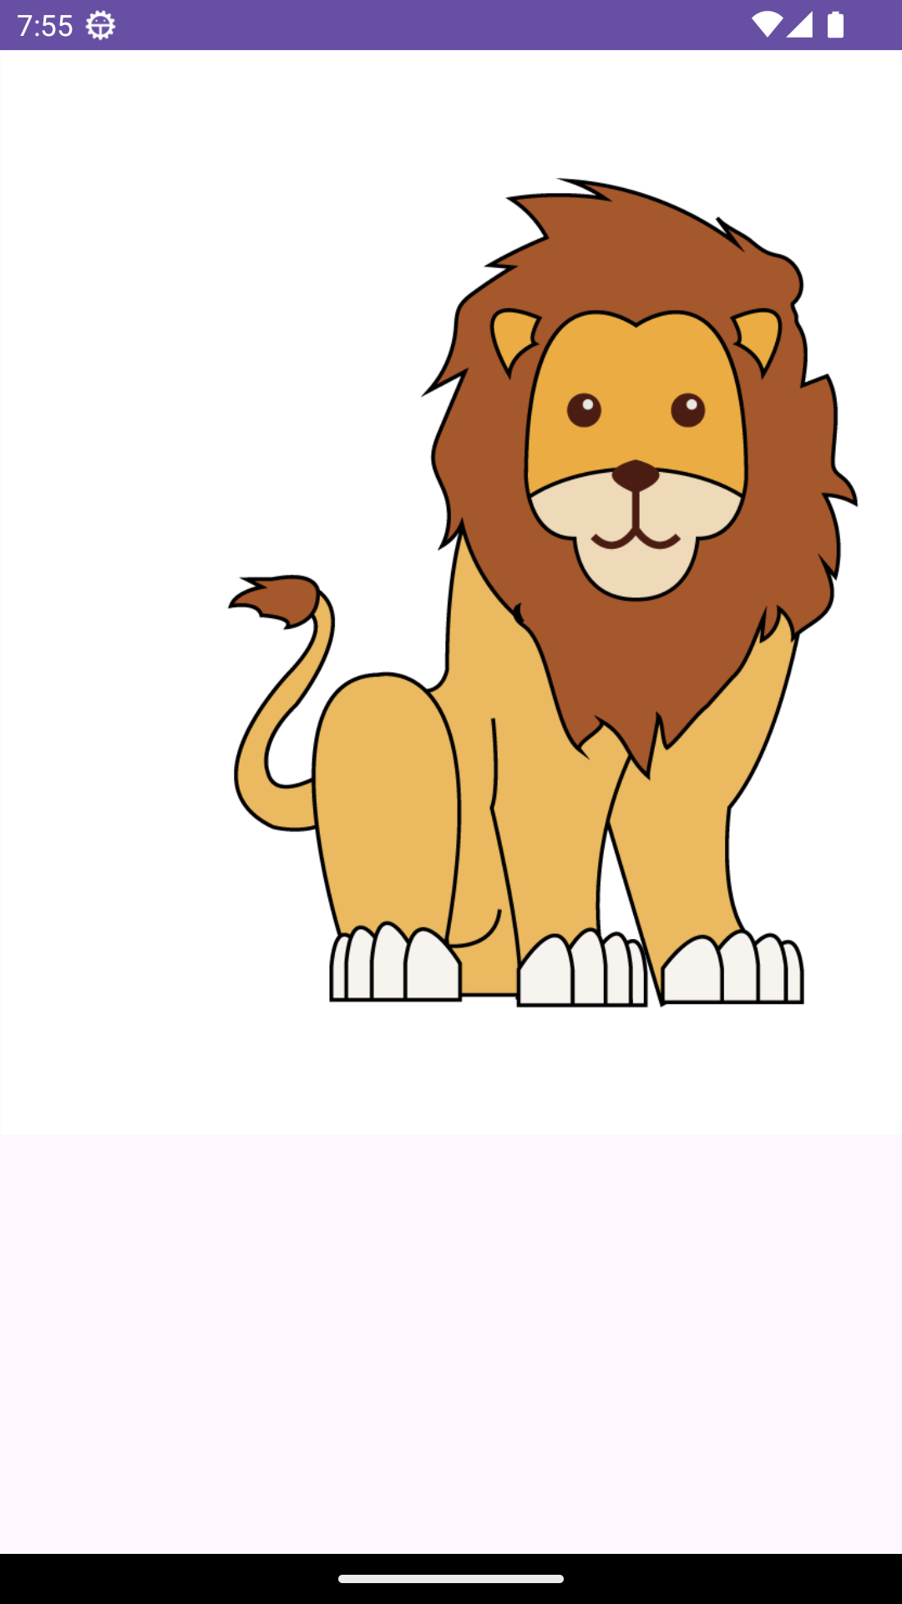
멀티 터치 이벤트
ACTION_DOWN - 화면을 터치하는 첫 번째 포인터에 대하여 발생 (제스처 인식 시작) - 첫 번째 터치는 항상 MotionEvent에서 index 0번에 저장
ACTION_POINTER_DOWN - 첫 번째 포인터 이외의 포인터에 대하여 발생
ACTION_MOVE - 화면을 누르면서 이동할 때 발생
ACTION_POINTER_UP - 마지막 포인터가 아닌 다른 포인터가 화면에서 없어지면 발생
ACTION_UP
- 화면을 떠나는 마지막 포인터에 대하여 발생
ScaleGestureDetector를 통해 사자 크기 조절
Ch9

Slide 13
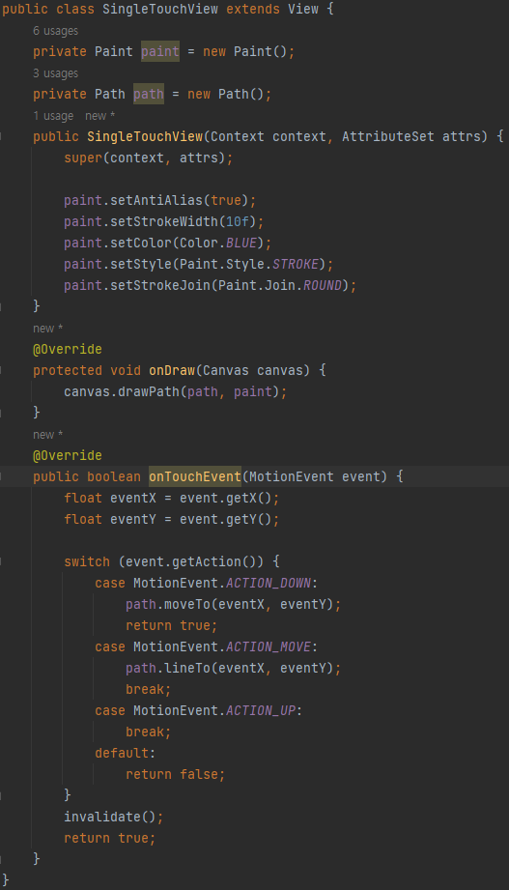

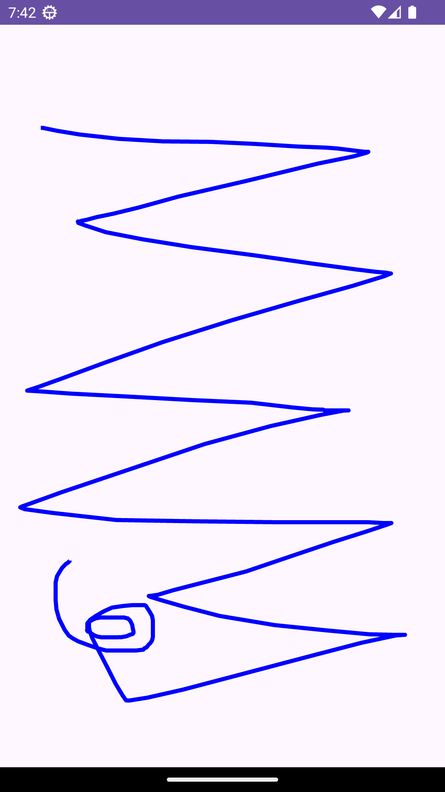
터치 이벤트 처리하기
ACTION_DOWN - 화면을 터치하는 첫 번째 포인터에 대하여 발생 (제스처 인식 시작) - 첫 번째 터치는 항상 MotionEvent에서 index 0번에 저장
ACTION_POINTER_DOWN - 첫 번째 포인터 이외의 포인터에 대하여 발생
ACTION_MOVE - 화면을 누르면서 이동할 때 발생
ACTION_POINTER_UP - 마지막 포인터가 아닌 다른 포인터가 화면에서 없어지면 발생
ACTION_UP
- 화면을 떠나는 마지막 포인터에 대하여 발생
현재까지 path에 저장된 경로를 모두 그리기
Path.moveTo: 터치가 시작되면 경로에 시작점을 저장
Path.lineTo: 화면에서 손가락이 움직이면 경로에 직선을 저장
Ch9

Slide 14
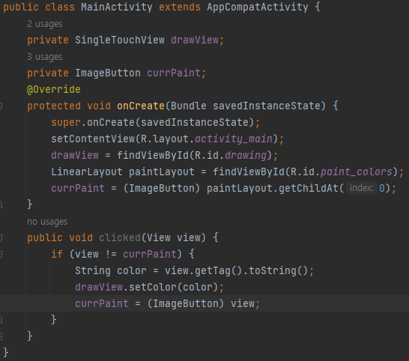
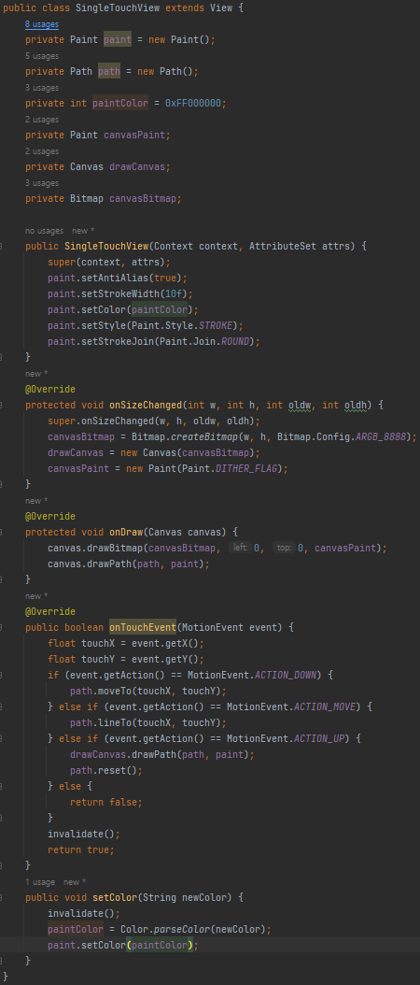
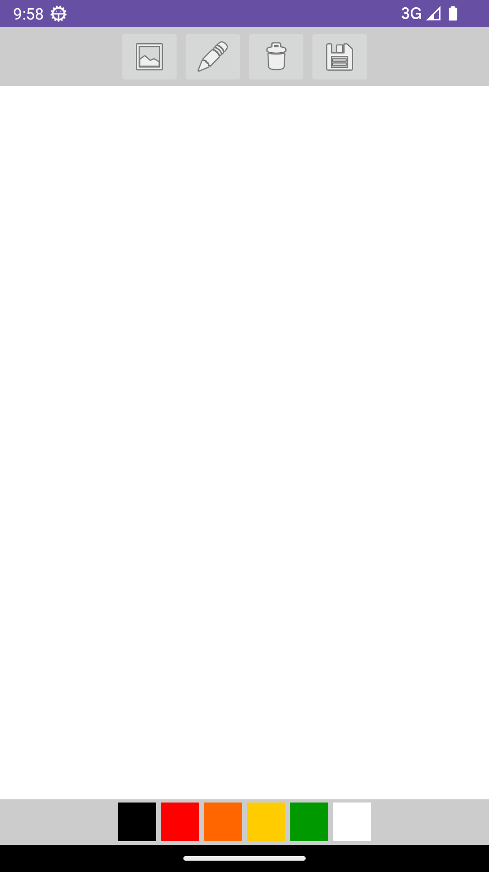
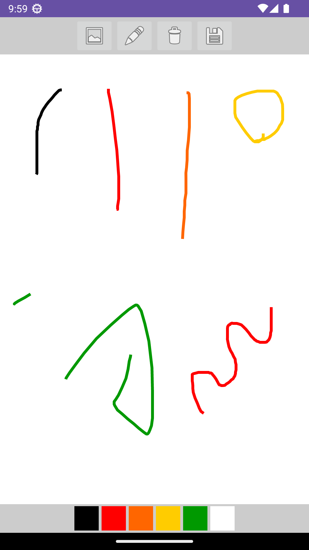
그림판 예제
SingleTouchView.java
SingleTouchView.java
화면을 터치에 따른 path 저장
현재 선택된 색상 버튼과 다른 색상 버튼 터치 시,
currPaint를 선택한 색상 버튼으로 업데이트하고
paint의 색상을 변경하도록 한다.
Paint의 색상 변경
Ch9

Slide 15
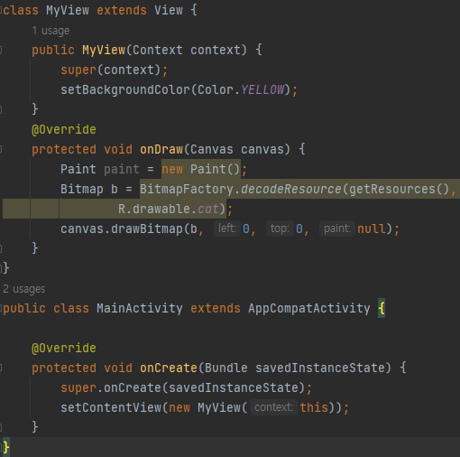
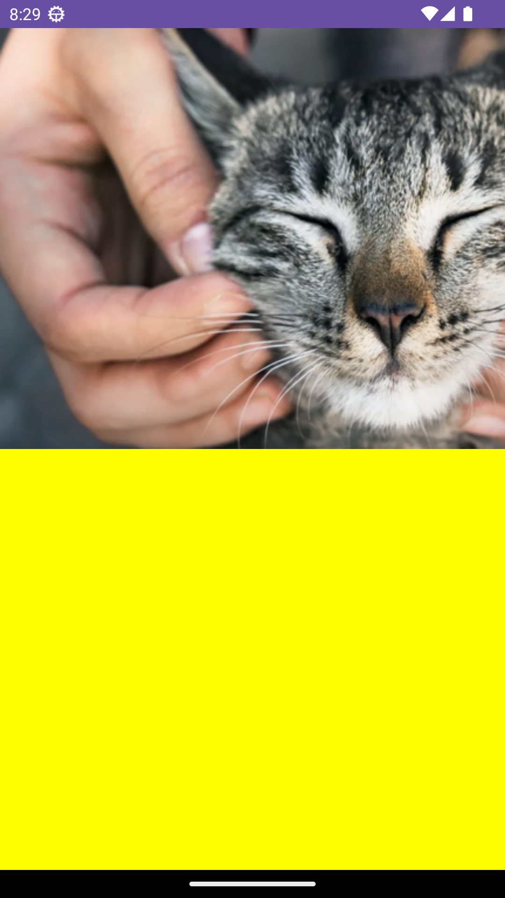
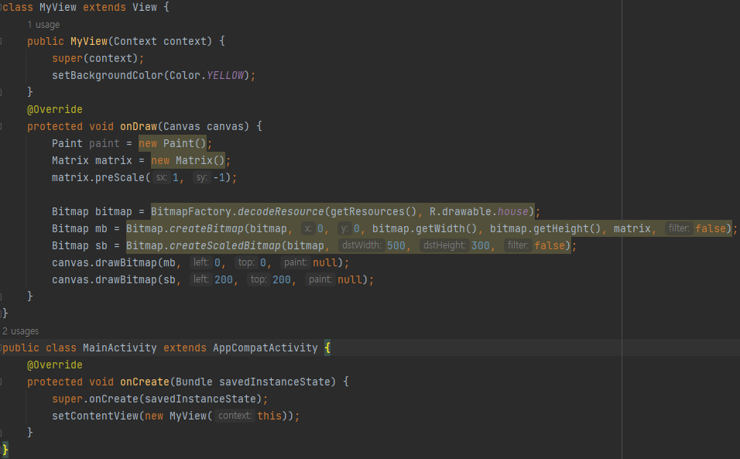

이미지 표시하기
이미지를 불러오는 방법
리소스로 표시하는 방법 - 프로젝트의 리소스로 추가하는 방법 (/res/drawable) - R.drawable.~~~ 으로 이미지 사용
이미지 파일을 직접 읽는 방법 - 이미지 파일 경로를 이용하여 비트맵을 읽어오는 방법 - filePath.getAbsolutePath()으로 이미지 사용
이미지를 Bitmap 형태로 직접 그려주는 방법
mb: 변환행렬 (1, -1)이 곱해진 이미지 (상하반전)
Sb: 크기를 조절한 이미지 (500, 300)
Ch9

Slide 16






이미지 표시하기
터치 이벤트의 처리 방법
View의 callback method의 overriding
Event를 처리하는 listener 객체를 생성하여 view에 등록
Canvas를 현재 설정된 scale, rotation 각도로 설정
이미지를 Bitmap으로 가져와서 Canvas에 그리기
Custom View를 Layout에 추가
Ch9

Slide 17



드로워블 애니메이션 (Drawable Animation)
여러 개의 이미지가 순서대로 재생되어서 생성되는 전통적인 애니메이션 (영화 필름과 유사한 방식)
Animation의 배경으로 imageView를 지정
화면을 터치하면 animation이 시작
Image source 1, 2, 3 지정
각 image를 보여주는 시간 지정
Ch9

Slide 18




서피스 뷰 (SurfaceView)
그리기 전용의 화면을 제공하는 View
UI와는 별도로 application에 그림을 그릴 수 있는 화면을 제공하고자 제공
Ch9

Slide 19


리소스
Resources 유형
res/
animator/ : 속성 애니메이션을 정의하는 XML 파일
anim/ : 두 가지 이상의 속성 애니메이션을 정의하는 XML 파일
color/ : 색상의 상태 목록 정의 XML 파일
drawable/ : 이미지 (.png, 9.png, .jpg, .gif) 또는 XML 파일
layout/ : 화면 인터페이스 레이아웃을 정의하는 XML 파일
mipmap/ : 단말 해상도에 따른 런처 아이콘 이미지 지정 파일
menu/ : 애플리케이션 메뉴를 정의하는 XML 파일
raw/ : 원시 형태로 저장하기 위한 임의의 파일 저장
values/ : 문자열, 색, 치수(길이, 사이즈), 스타일 등을 정의한 XML 파일
xml/ : Resources.getXML( ) 을 호출하여 런타임에 읽을 수 있는 임의의 XML 파일
기본 리소스 (default resource)
장치 구성과 상관없이 기본적으로 사용되는 resource
대체 리소스 (alternative resource)
특정한 장치 구성을 위하여 설계된 resource
Android 는 자동적으로 장치의 현재 구성과 resource directory 이름을 매치하여서 적절한 resource를 적용
Ch10
Notes:
Res directory 안에 리소스 파일을 직접 저장하면 compile error 발생
리소스가 코드 외부에 있는 이유는 쉽게 교체하기 위함

Slide 20
리소스 탐색 과정
대체 리소스 구성 수식자 예시
대체 리소스 탐색 과정
장치 구성과 맞지 않는 리소스 디렉토리들은 제거
가장 높은 우선순위를 가지는 구성 수식자 선택 리소스 디렉토리에 존재하는 구성 수식자를 찾을 때까지 반복 (우선순위 내림차순)
찾은 구성 수식자를 가지고 있지 않은 리소스 디렉토리 제거
하나의 디렉토리만 남을 때까지 2 ~ 3 단계 반복
수식자 | 값 | 설명
MMC와 MNC | mmc310 mmc310-mnc004 | mmc: mobile country code mnc: mobile network code
언어 구분 | en en-rUS | 언어 뒤에 2글자로 된 ISO 639-1 언어 코드 부여
스크린 크기 | small normal large xlarge | Small: QVGA 스크린 Normal: 전통적인 중밀도 HVGA 스크린 Large: 중밀도 VGA 스크린
스크린 종횡비 | long notlong | Long: 세로로 긴 스크린 Notlong: 가로로 긴 스크린
스크린 방향 | port land | Port: 세로 방향 Land: 가로 방향
UI 모드 | car desk television | Car: 자동차에서 표시 Desk: 책상 위에서 표시 Television: 텔레비전에서 표시
밤 모드 | night notnight | Night: 밤 모드 Notnight: 낮 모드
스크린 픽셀 밀도 (dpi) | ldpi mdpi hdpi xhdpi xxhdpi xxxhdpi | Ldpi: 저밀도 스크린 (대략 120dpi) Mdpi: 중밀도 스크린 (대략 160dpi) Hdpi: 고밀도 스크린 (대략 240dpi) xhdpi: 고밀도 스크린 (대략 320dpi) xxhdpi: 고밀도 스크린 (대략 480dpi) Xxxhdpi: 고밀도 스크린 (대략 640dpi)
터치 스크린 유형 | Notouch finger | Notouch: 기기에 터치 스크린 없음 Finger: 기기에 터치 스크린이 있으며 이를 손가락을 사용한 방향 지시 상호작용을 통해 사용
키보드 여부 | keysexposed keyshidden keyssoft | Keysexposed: 장치가 하드웨어 키보드를 가지고 있고 노출되어 있음 Keyshidden: 장치가 하드웨어 키보드를 가지고 있으나 감추어져 있음 Keyssoft: 장치가 소프트웨어 키보드를 가지고 있음
Locale = en-GB
Screen orientation = port
Screen pixel density = hdpi
Touchscreen type = notouch
Primary text input method = 12key
drawable/
drawable-en/
drawable-fr-rCA/
drawable-en-port/
drawable-en-notouch-12key/
drawable-port-ldpi/
drawable-port-notouch-12key/
drawable/
drawable-en/
drawable-fr-rCA/
drawable-en-port/
drawable-en-notouch-12key/
drawable-port-ldpi/
drawable-port-notouch-12key/
drawable/
drawable-en/
drawable-fr-rCA/
drawable-en-port/
drawable-en-notouch-12key/
drawable-port-ldpi/
drawable-port-notouch-12key/
drawable/
drawable-en/
drawable-fr-rCA/
drawable-en-port/
drawable-en-notouch-12key/
drawable-port-ldpi/
drawable-port-notouch-12key/
구성 수식어의 순서를 맞추어야 함
Ex) drawable-hdpi-port (틀림) -> drawable-port-hdpi (올바름)
Ch10

Slide 21





리소스 참조 방법
Resource 참조 방법
코드에서 리소스 참조
XML에서 리소스 참조
스타일 속성을 참조하는 방법
res/values/string.xml
리소스 타입
리소스 이름
리소스 타입
리소스 이름
Ch10

Slide 22




테마 (Theme)
앱 전체의 디자인을 지정
테마 요소
색상 (버튼, 텍스트, 배경, etc)
글꼴 및 텍스트 스타일
레이아웃 및 스타일 속성
앱 아이콘 및 액션바 디자인
다이얼로그 스타일
리소스에 대한 참조 (Ex. 이미지 및 XML 파일)
colorPrimaryDark: 앱의 상단 바 등의 어두운 색상
colorPrimary: 앱의 주요 색상
android:textColorPrimary: 기본 텍스트 색상
colorAccent: 강조 색상
android:windowBackground: 앱 창의 배경 색상
Ch10

Slide 23





지역화 (Localization)
문자열이나 통화, 이미지 같은 여러가지 resources 를 사용자가 있는 지역에 따라 변경하는 것
Localization의 원칙
Application의 UI 모든 콘텐츠는 코드와 분리시켜서 리소스 파일에 둔다.
UI의 동작은 Java 코드에서 이루어지게 한다. (Ex. 사용자가 지역에 따라 다른 방법으로 입력을 해야 한다면 Java 코드를 이용하여서 처리)
values-en/strings.xml
values-ko/strings.xml
drawable-en/image
drawable-en/image
Ch10

Slide 24
보안 (Security)
보안 구조 (Security Architecture)
어떠한 application도 다른 application에 해를 가할 수 있는 동작을 수행할 수 없다.
보안 체계
Application의 권한 관리 - Android에 설치된 모든 application은 일반 사용자 권한으로 실행 -> OS 시스템이나 다른 사용자의 파일에 접근할 수 없음 - 사용자 데이터에 접근 시 모든 사항을 application 사양에 명시하고 사용자 동의를 받아야 함 - 모든 application은 설치 시 자신의 고유한 사용자 ID를 할당 받아 동작 -> Android package, 동작하는 device에 따라서 사용자 ID가 달라짐 (package가 장치에 설치되어 있는 동안에는 변경되지 않음)
Application Signing - 설치되는 application에 대해 개발자가 서명 - Application의 통제권을 개발자가 갖도록 하는 것이 목적
Sandbox - 외부로부터 들어온 프로그램이 보호된 영역에서 동작해 시스템이 부정하게 조작되는 것을 막는 보안 형태 - Android application 은 sandbox process 내부에서 실행되며, 시스템과 다른 application에 접근하는 것을 통제하지만 특정 형태를 갖추어 권한을 요청하는 것은 허용
Ch10
Notes:
샌드박스 (sandbox): 외부로부터 들어온 프로그램이 보호된 영역에서 동작해 시스템이 부정하게 조작되는 것을 막는 보안 형태

Slide 25

권한 (Permission)
설치 시간 권한: App이 설치될 때 자동으로 부여
런타임 권한: App에서 런타임에 사용자에게 권한을 요청해야 함
Ch10

Slide 26





권한 (Permission)
권한이 허용되어 있는지 확인
-> 권한 허용 시, 카메라 동작 -> 권한 미 허용 시, 권한 허용 요청
사용자에게 권한 요청
권한이 허용되었을 때 호출되는 Callback method
Ch10

Slide 27
Reference
https://velog.io/@haero_kim/Android-LayoutInflater-%EC%95%8C%EC%95%84%EB%B3%B4%EA%B8%B0
https://88yhtserof.tistory.com/2
https://itstory1592.tistory.com/127
https://slidesplayer.org/slide/14791131/
https://m.blog.naver.com/chanhyuck1021/221078841316
https://www.dre.vanderbilt.edu/~schmidt/android/android-4.0/out/target/common/docs/doc-comment-check/guide/topics/resources/index.html
https://developer.android.com/guide/topics/resources/providing-resources
Ch7, 8
Notes:
화면 회전할 때의 activity 로그 확인

